Slide 1
Trajnim hyrës gjyqësor për krimin kibernetik dhe provat elektronike
Sesioni 2.1:
Provat Digjitale dhe Elektronike
Xxxxx XXXXXXXX
Këshilli i Evropës
email
DD Muaji VVVV
Notes:
Kjo seancë është e gjatë 90 minuta

Slide 2
Përmbajtja e seancës
Çfarë është ‘prova elektronike’?
Udhëzues i Provave Elektronike i Këshillit të Evropës
Parimet e provave elektronike
Skenat e provave elektronike
Forenzika digjitale
Notes:
Kjo seancë do të ndahet në 5 pjesë për të siguruar pushime të natyrshme.
Ideja është të përshkruajmë se çfarë është një kompjuter - ose një pajisje e aftë të lidhet me internetin, ku të gjitha kanë ngjashmëri
Të përshkruajmë se çfarë është interneti dhe si funksionon
Dhe pastaj të shohim se si ai kompjuter lidhet me internetin
Dhe pastaj të shohim se çfarë ka në vet internetin

Slide 3
Qëllimi i seancës
Të ofrojë për gjyqtarët dhe prokurorët njohuri për çështjet që kanë të bëjnë me provat elektronike, të tilla si:
  llojet e ndryshme të provave elektronike që mund të hasin
  si merren dhe trajtohen gjatë hetimeve
  sfidat e mbledhjes dhe analizës së të dhënave
  si mund të prodhohen prova elektronike për gjykimet penale
Notes:
Ky synim është një synim shumë i gjerë - dhe qëllimi është të sigurojë një pasqyrë informuese pa hyrë në një përshkrim tejet teknik

Slide 4
Objektivat e seancës
Deri në fund të kësaj seance, pjesëmarrësit do të jenë në gjendje të:
Diskutojnë për lloje të ndryshme të provave elektronike
Përmbledhin pikat kyçe nga Udhëzuesi i Provave Elektronike të KiE-së veçanërisht parimet e konfiskimit dhe trajtimit
Identifikojnë sfidat e ndryshme të forenzikës 'dead box' & 'live data' si dhe 'cloud based data'
Diskutojnë pranueshmërinë e provave elektronike
Krahasojnë 'forenzikën digjitale' me forenzikën tradicionale
Identifikojnë katër faza kryesore të një ekzaminimi mjeko-ligjor digjital
Notes:
Kjo seancë do të ndahet në 5 pjesë për të siguruar pushime të natyrshme.
Ideja është të përshkruajmë se çfarë është një kompjuter - ose një pajisje e aftë të lidhet me internetin, ku të gjitha kanë ngjashmëri
Të përshkruajmë se çfarë është interneti dhe si funksionon
Dhe pastaj të shohim se si ai kompjuter lidhet me internetin
Dhe pastaj të shohim se çfarë ka në vet internetin

Slide 5
Çfarë është ‘prova elektronike’?
Seksioni 1
Provat Digjitale dhe Elektronike

Slide 6
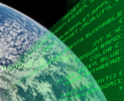
Praktike
Identifikimi i pajisjeve
www.coe.int/cybercrime
Notes:
Trajneri duhet të ketë një numër artikujsh të bazuar në teknologji - dhe t'i dorëzojë ato në sallën e trajnimit.
Ata duhet të bashkëveprojnë me pjesëmarrësit për t'i pyetur ata [a] se çfarë mendojnë se është dhe [b] a mund të përmbajë prova elektronike
Gjatë gjithë prezantimit, trajneri mund të vazhdojë t'u referohet pajisjeve kur flet për të dhëna dhe prova

Slide 7
Përkufizimet
Dëshmi
  'çdo specie prove ose çështje provuese, e paraqitur ligjërisht në gjykimin e një çështjeje, nga palët dhe përmes dëshmitarëve, të dhënave, dokumenteve, provave, sendeve konkrete, etj. me qëllim të nxitjes së besimit në mendjet e gjykatës ose jurisë për pohimin e tyre’
Prova elektronike?
  Provat që burojnë nga një pajisje elektronike
  Përgjithësisht e pranueshme në procedurat ligjore
Burimi: Fjalori i Black’s Law
www.coe.int/cybercrime
Notes:
Dëshmi apo provë është 'çdo specie prove ose çështje provuese, e paraqitur ligjërisht në gjykimin e një çështjeje, nga palët dhe përmes dëshmitarëve, të dhënave, dokumenteve, provave, sendeve konkrete, etj. me qëllim të nxitjes së besimit në mendjet e gjykatës ose jurisë për pohimin e tyre.' Informacionet elektronike në përgjithësi janë të pranueshme si prova në një procedurë ligjore.
Të gjitha procedurat ligjore mbështeten në prodhimin e provave në mënyrë që të zhvillohen.
Tradicionalisht dhe historikisht, ato prova kanë qenë në një formë fizike si dokumente, fotografi etj.
Provat që përdoren në procedurat gjyqësore që burojnë nga pajisjet elektronike të tilla si kompjuterët dhe pajisjet tij periferike, rrjetet kompjuterike, telefonat mobil, kamerat digjitale, pajisjet tjera mobile duke përfshirë pajisjet e ruajtjes së të dhënave si dhe nga interneti janë të gjitha forma të provave elektronike.

Slide 8
Përkufizimet
Prova elektronike
  Nuk ka përkufizim të pranuar ndërkombëtarisht
  Udhëzuesi i Këshillit të Evropës e ofron këtë:
‘Çdo informacion i gjeneruar, i ruajtur ose i transmetuar në formë digjitale që mund të jetë i nevojshëm më vonë për të provuar ose hedhur poshtë një fakt të kontestuar në procedurat ligjore’
Burimi: OECD - 8 -
Notes:
Nuk ka përkufizim të pranuar ndërkombëtarisht për provat elektronike. Sidoqoftë, në të gjitha vendet ekzistojnë rregullore që përmbajnë rregulla të cilat, në një farë mënyre, u referohen provave elektronike.
“Përkufizimi” në udhëzuesin e KiE-së është:
“Çdo informacion i gjeneruar, i ruajtur ose i transmetuar në formë digjitale që mund të jetë i nevojshëm më vonë për të provuar ose hedhur poshtë një fakt të kontestuar në procedurat ligjore”.
Edhe një herë, është përgjegjësia e trajnerit të sigurojë që çdo përkufizim kombëtar që mund të ekzistojë të përfshihet në kursin për trajnimin në atë vend.

Slide 9
Dallimet
Prova elektronike
  Nuk ndryshon nga provat apo dëshmitë tradicionale
  E domosdoshme që pala ta fusë atë në procedurat ligjore, të jetë në gjendje të demonstrojë se nuk është asgjë më shumë dhe as më pak sesa ishte, kur erdhi në posedimin e tyre
  Me fjalë tjera, kjo tregon se nuk kanë ndodhur ndryshime, fshirje, shtesa ose ndryshime tjera
Kjo është vështirësia me
prova elektronike!
www.coe.int/cybercrime
Notes:
Dy slajdet e mëposhtme përcaktojnë në terma të përgjithshëm, kërkesat për prodhimin e provave dhe shpjegojnë ndryshimet dhe sfidat e provave elektronike.

Slide 10
Dallimet
Prova elektronike
  Natyra e të dhënave dhe informacionit të mbajtur në formë elektronike e bën më të lehtë punën me to sesa format tradicionale të provave
  Krijon çështje specifike për sistemin e drejtësisë dhe kërkon që trajtimi i të dhënave të tilla të kryhet në një mënyrë që siguron që integriteti i vazhdueshëm i informacionit të ruhet dhe provohet.
Kjo është vështirësia me
prova elektronike!
www.coe.int/cybercrime
Notes:
Dy slajdet e mëposhtme përcaktojnë në terma të përgjithshëm, kërkesat për prodhimin e provave dhe shpjegojnë ndryshimet dhe sfidat e provave elektronike.

Slide 11
Burimet & llojet
Burimet
  Çdo provë elektronike
Llojet
  Të dhënat statike (Dead Box - Kutia e vdekur)
  Të dhënat e gjalla (Memoria & Serverët)
  Të dhënat në internet
www.coe.int/cybercrime
Notes:
Nuk është e nevojshme të rishikohen të gjitha listat e llojeve dhe burimeve të provave që janë identifikuar në seksionin e teknologjisë të këtij kursi. Trajneri duhet të përmbledhë duke përdorur listën që është krijuar në fillim të kësaj seance.
Burimet mbulojnë çdo pajisje elektronike. Trajneri mund të dëshirojë të identifikojë në këtë fazë rëndësinë e provave elektronike nga pajisje të ndryshme dhe rolin që ato kanë luajtur në raste.
Llojet e provave që do të mbulohen janë ato që përfshijnë:
Static Data (të dhëna statike)
Live Data (të dhëna të gjalla)
Internet Data (Të dhënat në internet)

Slide 12
Përkufizimet e Konventës së Budapestit
Sistem kompjuterik
  çdolloj pajisje apo grup i ndërlidhur ose pajisje të lidhura, një ose më shumë prej të cilave, sipas një programi kryejnë procesime automatike të të dhënave
Të dhëna kompjuterike
  çfarëdolloj përfaqësimi i fakteve, informacioneve apo koncepteve në një formë të përshtatshme për procesim në një sistem kompjuterik, që përfshijnë një program të përshtatshëm për punën e një sistemi kompjuterik për të kryer një funksion
www.coe.int/cybercrime
Notes:
Nuk është e nevojshme të rishikohen të gjitha listat e llojeve dhe burimeve të provave që janë identifikuar në seksionin e teknologjisë të këtij kursi. Trajneri duhet të përmbledhë duke përdorur listën që është krijuar në fillim të kësaj seance.
Burimet mbulojnë çdo pajisje elektronike. Trajneri mund të dëshirojë të identifikojë në këtë fazë rëndësinë e provave elektronike nga pajisje të ndryshme dhe rolin që ato kanë luajtur në raste.
Llojet e provave që do të mbulohen janë ato që përfshijnë:
Static Data (të dhëna statike)
Live Data (të dhëna të gjalla)
Internet Data (Të dhënat në internet)

Slide 13
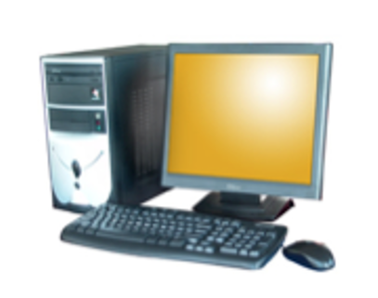
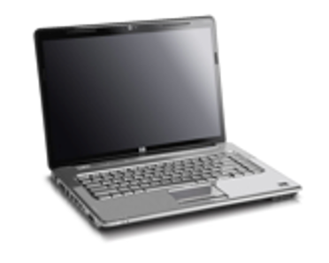
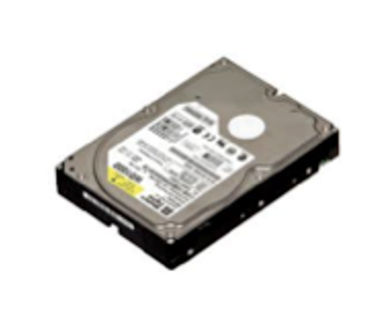

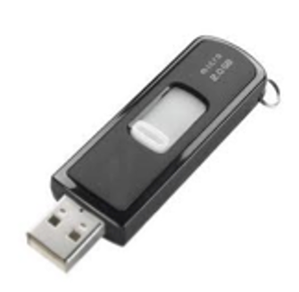
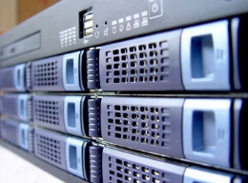
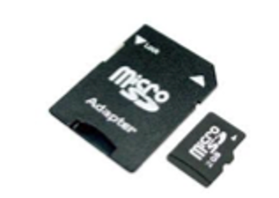
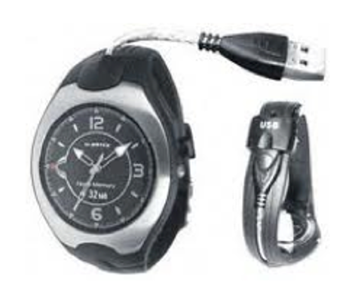
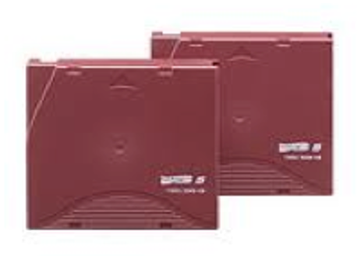
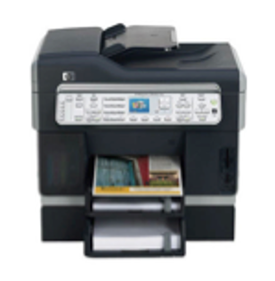
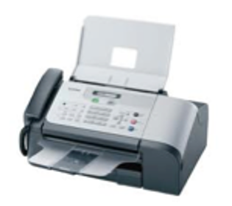

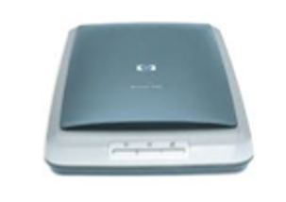

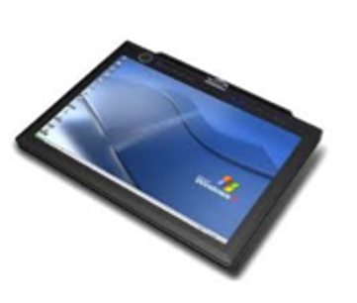
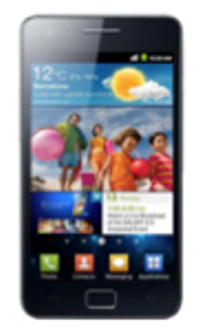
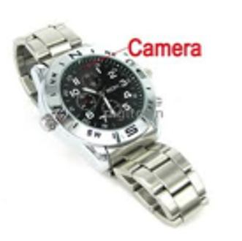

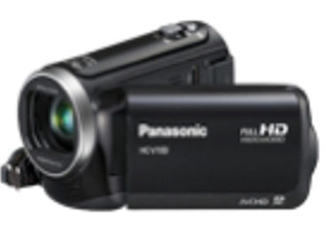
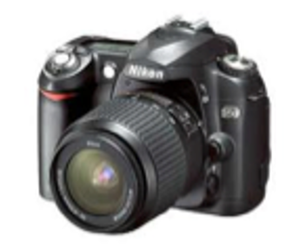
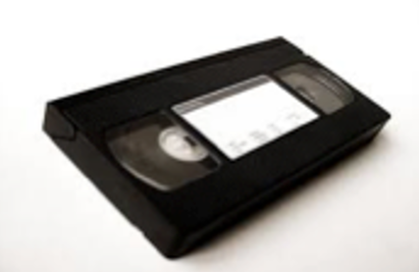
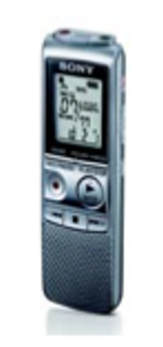
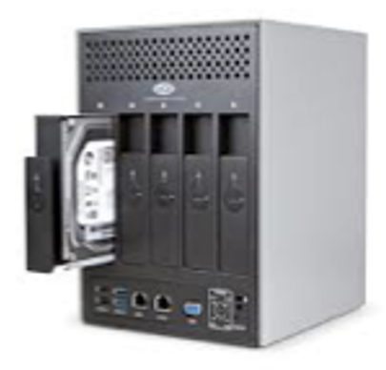
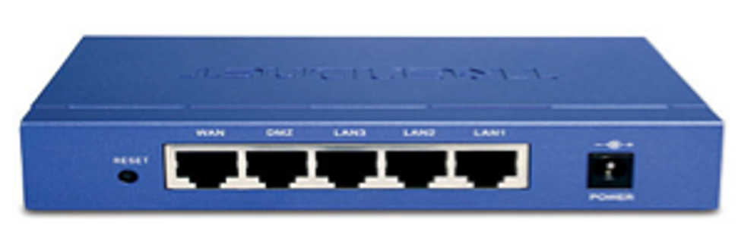
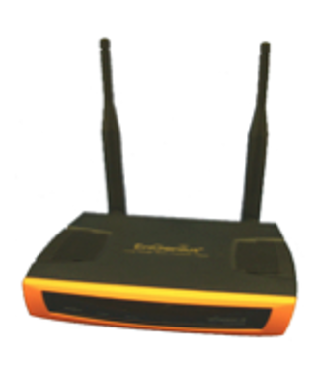
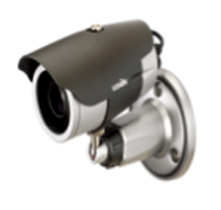
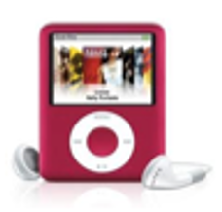
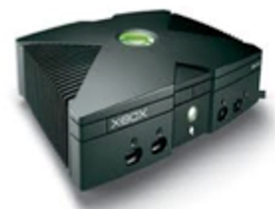
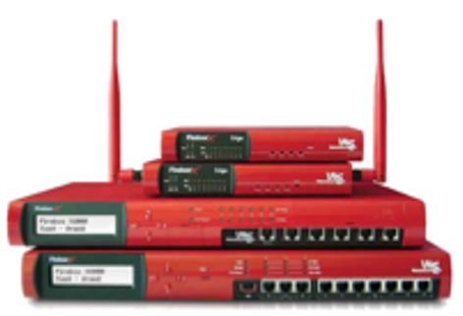
Burimet
www.coe.int/cybercrime
Notes:
Ky slajd zvogëlon numrin e slajdeve në paketën e slajdeve - dhe gjithashtu kristalizon burimet e provave
Nga T-B, L-R – PC, laptop, server, HDD, blu-ray disk, micro-sd card, usb drive,
pajisjet që lidhen me usb, backups shirit, printer, skaner, card reader - lexues kartelash, fax, makinë etiketash
Tablet, telefon apo telefon i mençur, kamerë, pajisje incizimi të bartshme, spy pen, video kamera, VHS video
Incizues zëri, CCTV, ipod/music player, konzolë lojërash, memorie e jashtme në rrjet, router, firewall, wireless access point (pikë e qasjes në wireless)
Më poshtë janë përshkruesit nëse është e nevojshme –
Serveri – një server është një kompjuter ose pajisje që ofron informacion / ose shërbime për kompjuterë tjerë në një rrjet. Duke pasur parasysh programin e duhur, çdo kompjuter i lidhur në rrjet mund të
konfigurohet si server. Në shumicën e rasteve, për server përcaktohet një kompjuter i fuqishëm i dizajnuar për të qenë "gjithmonë i disponueshëm". Një server kompjuter mund të ekzekutojë disa shërbime (p.sh. server në internet, server për email, server fajlash, server shtypjeje etj.). Në biznes shpesh ka kuptim të kryhen shërbime të ndryshme në makina të ndryshme për arsye të sigurisë dhe për të minimizuar ndikimin e ndonjë dështimi.
Hard disk drive (HDD) janë pajisjet kryesore të ruajtjes brenda sistemeve kompjuterike. Ato përbëhen nga një pllakë qarku, lidhjet e të dhënave dhe energjisë. Brenda njësisë së hard diskut ka pllaka qeramike, metali ose qelqi (d.m.th. pllaka ose disqe) të ngarkuara magnetikisht që rrotullohen me shpejtësi të lartë. Një krah udhëton nëpër sipërfaqen e pllakës si në pajisjet e vjetra për muzikë dhe ‘shkruan’ të dhënat në disk. Nuk është e pazakontë të zbuloni disqe të ndara të hard diskut gjatë një kërkimi që nuk janë të lidhura ose instaluar në një sistem kompjuterik. Zakonisht një hard disk në kompjuterët e tavolinës (desktop) do të jetë 3.5 inç (8.9 cm) në të gjithë dhe 2.5 inç (6.35 cm) në të gjithë laptopët.
Solid state disks - disqet solide (SSD) kanë një strukturë të ndryshme nga ato të hard disqeve dhe po popullarizohen shumë. Në vend të ruajtjes së të dhënave në pllaka, disqet me gjendje të ngurtë - solide ruajnë të dhëna duke përdorur mikroçipa dhe nuk kanë pjesë lëvizëse. Si të tilla ato kanë më pak të ngjarë të dëmtohen kur bien ose goditen dhe ofrojnë qasje më të shpejtë në të dhëna.
Compact Disk (CD), Digital Video Disk4 (DVD) dhe Blu-ray Disk (BD) zakonisht përdoren për ruajtjen e fajlave të mëdhenj video ose audio. Sidoqoftë, ato mund të mbajnë gjithashtu sasi të mëdha të llojeve të tjera të të dhënave që mund të jenë me vlerë provuese. Megjithëse duken shumë të ngjashme, kapacitetet e ruajtjes ndryshojnë shumë.
Kartelat e memories, të njohura edhe si kartela flash, janë gjithashtu pajisje për ruajtjen e informacionit digjital. Ato përdoren në pajisje të tilla si kamera digjitale, telefona celularë, kompjuterë laptopë, pajisje muzike dhe konzola lojërash. Ato mbajnë të dhëna pa energji dhe mund të ruajnë sasi të mëdha të të dhënave ndërsa janë të lehta për tu fshehur.
Universal Serial Bus (USB) është emri që i është dhënë një sërë rregullash ose 'protokollesh' të përdorur për komunikim, lidhje dhe furnizim me energji për pajisjet që lidhen me kompjuterë. Gama e pajisjeve që përdorin këtë protokoll është rritur jashtëzakonisht që kur u paraqit në vitet 1990. Disa shembuj të pajisjeve më të zakonshme USB tregohen më poshtë.
Të dhënat e ruajtura në kasetë ka më shumë të ngjarë të hasen në biznes sesa në një mjedis shtëpie. Lloji më i zakonshëm i përdorur tani është teknologjia ‘Linear Tape-Open’ (LTO) e zhvilluar në vitet 1990 si standard me format9 të hapur. Shiritat zakonisht përdoren për rezervim dhe prandaj mund të jenë të dobishëm në rastet kur kërkohet një analizë historike ose kur kompjuteri origjinal nuk është i disponueshëm.
Pajisjet periferike janë pajisje që nuk janë pjesë integrale e kompjuterit, por lidhen me të për të rritur gamën e funksioneve të tij. Shembuj të pajisjeve periferike janë: skanerë; printerë; pajisje me shirit; kamera në internet; altoparlantë; mikrofona; kalkulatorë; aparate faksi; makina për përgjigje; dhe lexuesit e kartelave. Shumë prej këtyre pajisjeve kanë kapacitetin e tyre të ruajtjes së të dhënave dhe mund të jenë të rëndësishme për lloje të veçanta të hetimit (për shembull, prania e një lexuesi kartelash mund të jetë e rëndësishme në një hetim të klonimit të kartës së kreditit). Këtu janë disa imazhe të vetëm disa prej llojeve të pajisjeve periferike që mund të hasen:
Një kompjuter tablet është një pajisje që operohet duke prekur ekranin e jo duke përdorur tastierën ose miun. Zakonisht është më i madh se një telefon celular ose Asistenti personal digjital (PDA). Tabletat mund të ruajnë të dhëna në formën e një hard disku ose memorie flash, por gjithnjë e më shumë, të dhënat e krijuara nga përdoruesit ruhen në cloud (re). Tabletat janë bërë shumë të popullarizuara në vitet e fundit. Ata drejtojnë sistemet e tyre të funksionimit dhe shpesh janë të lidhur me internetin përmes një rrjeti lokal pa tel (WLAN), Gjenerata e tretë e telekomunikimit celular (3G) (tani ngadalë bëhen rrjete të gjeneratës së katërt ose 4G) ose evolucionit afatgjatë (LTE).
Koha kur një telefon përdorej thjesht për të bërë dhe marrë telefonata është e kaluar. Në ditët e sotme, telefonat mobil ose ‘celularët’ përdoren për shumë detyra tjera: dërgimin dhe marrjen e mesazheve me tekst ose multimedia; qasjen në internet dhe email; për lojëra; për dëgjim muzike; dhe për të bërë fotografi. Shumë telefona mobil modernë janë me të vërtetë kompjuterë, megjithëse lidhja e tyre kërkon që ata të trajtohen në një mënyrë disi të ndryshme. Është e rëndësishme të theksohet se telefona të ndryshëm kanë aftësi të ndryshme dhe mënyra se si ato lidhen (‘connection interfaces - ndërfaqet e tyre të lidhjes ’) mund të kërkojnë pajisje të specializuara për të kapur prova.
Kamerat digjitale bëjnë fotografi të palëvizshme ose video në formën e mijëra pikave të vogla të dritës të quajtura piksele (pixel). Shumica e kamerave digjitale moderne gjithashtu mund të regjistrojnë zë si dhe fotografi. Kamerat digjitale mund të ruajnë mijëra imazhe në "karta memorie" të vogla (shih 2.1.1.3 më lart) ose në vetë kamerën. Për hetimet që përfshijnë fotografi mund të jetë e mundur të provohet se cili aparat fotografik ka bërë një fotografi specifike, sepse meta të dhëna (metadata) të caktuara shpesh ruhen me imazhin15. Shembuj të llojeve të zakonshëm të kamerës digjitale tregohen më poshtë, së bashku me disa kamera të maskuara si pajisje tjera.
Një aparat fotografik digjital gjithashtu shpesh ruan imazhet e tij në media të lëvizshme, por gjithashtu mund të regjistrojë në një hard disk që gjendet në vetë kamerën. Në disa raste, këto aparate duken shumë të ngjashëm me aparatet fotografike digjitale (duke pasur parasysh që aparatet fotografikë digjitale gjithashtu mund të bëjnë video dhe një aparat fotografik digjital mund të bëjë fotografi aktive). Disa shembuj të video kamerave tregohen më poshtë.
Regjistruesit e videos zakonisht gjenden në mjedisin shtëpiak dhe përdoren për të regjistruar programe televizive ose aktivitete të tjera me bazë lokale. Ato përdoren gjithashtu për të riprodhuar filma, muzikë dhe të dhëna të tjera të paregjistruara. Regjistruesit e Sistemit Home Video (VHS) ishin të shquar nga vitet 1970 deri sa u tejkaluan nga versionet digjitale. VHS është regjistruar dhe është luajtur duke përdorur kaseta të mëdha që mund të gjenden ende në disa rrethana. Disa lloje disqesh optike janë prodhuar gjithashtu, por nuk janë bërë prej mjeteve kryesore. Në vend të kësaj, Digital Versatile Disk (Disku digjital i gjithanshëm) (DVD) u bë standard. DVD-të dhe evolucioni i tyre i mëvonshëm, disqet Blu-ray, përdoren ende sot, por disa video regjistrues modernë e ruajnë regjistrimin e tyre në hard disqe të integruara.
Regjistruesit digjitalë të audios janë pajisje të vogla dore që përdoren për të regjistruar zërin në një çip memorie për të riprodhuar regjistrimin. Ato vijnë në kapacitete të ndryshme për sa i përket kohës dhe cilësisë maksimale të regjistrimit. Disa regjistrues kanë një aftësi USB që lejon regjistrimet të ngarkohen në një kompjuter dhe mund të kenë një program shoqërues të njohjes së të folurit që lejon krijimin e drafteve të transkriptimit automatik.
Kamerat Closed Circuit Television - Televizioni me Qark të Mbyllur (CCTV) - përdoren nga ndërmarrjet, qeveritë dhe individët privatë. Kamerat CCTV mund të vendosen vazhdimisht ose për të monitoruar një aktivitet të veçantë. Në disa vende ato janë bërë mjet për mbikëqyrjen në vendet publike që monitorojnë trafikun ose fluksin e turmës, duke zbuluar çrregullime publike ose veprimtari kriminale. Disa kamera CCTV regjistrojnë imazhe në mjetet e memories ndërsa të tjerat përdoren vetëm për monitorim të drejtpërdrejtë. Ato gjithashtu mund të aktivizohen nga lëvizja dhe të veprojnë në ndriçim të ulët ose në kushte infra të kuqe. Ato gjithmonë duhet të konsiderohen si një burim i mundshëm i provave elektronike kudo që ndodhen në ose pranë një vendi të ngjarjes. Disa shembuj se si mund të duken kamerat CCTV tregohen më poshtë
Media player-et e lëvizshëm si iPod-et ose MP3-player ruajnë dhe luajnë media digjitale. Këto mund të përfshijnë muzikë dhe audio tjetër, fotografi ose video, si dhe dokumente dhe lloje të tjera të fajlave. Edhe një herë, këto pajisje kanë shumë ngjashmëri me kompjuterët. Disa nga këto pajisje përdorin hapësirë ruajtëse të lëvizshme, ndërsa të tjerat kanë hard disqe të mëdha, të afta të ruajnë shumë mijëra fajla. Disa shembuj të media player-ve portabël janë dhënë më poshtë.
Konsollat e video lojërave kanë ekzistuar që nga fillimi i viteve 1970, por janë zhvilluar shumë me kalimin e viteve. Këto pajisje përdorin hapësirë ruajtëse në pllakë ose të lëvizshme që u lejon përdoruesve jo vetëm të luajnë lojëra, por edhe të vizitojnë faqet e internetit dhe të ruajnë dhe luajnë video, foto dhe muzikë. Për këtë arsye, ato kurrë nuk duhet të neglizhohen si burime të provave elektronike edhe nëse duken të parrezikshme në shikim të parë. Prodhuesit kryesorë të konzollave përfshijnë Sony, Nintendo dhe Microsoft dhe këto kompani aktualisht mbajnë shumicën e tregut për konzola dhe lojëra.
Kur dy ose më shumë kompjuterë janë të lidhur nga kabllot e të dhënave ose nga lidhja pa tel krijohet një ‘rrjet’. Kompjuterët në një rrjet janë në gjendje të ndajnë të dhëna dhe burime të tjera ndërmjet tyre dhe shpesh do të lidhen me komponentë shtesë të pajisjeve që zgjerojnë fushën e tyre dhe funksionet në dispozicion. Rrjetet kompjuterike mund të jenë të kufizuara si ato që gjenden në shtëpi (p.sh. kur anëtarët e një familje krijojnë një rrjet që ndan një modem në Internet) ose aq të gjera sa ato të përdorura nga korporatat ose qeveritë kryesore që lidhin qindra apo edhe mijëra kompjuterë së bashku.
Local Area Network - rrjeti lokal (LAN) – Një Rrjet i Zonës Lokale është rrjet kompjuterik që mbulon një zonë të kufizuar ‘lokale’ si shtëpi, një zyrë ose një grup ndërtesash (të tilla si shkolla). Karakteristikat përcaktuese të LAN-ve përfshijnë shpejtësinë shumë më të lartë që ata mund të arrijnë për transferimin e të dhënave ndërmjet kompjuterëve në rrjet, diapazonin e kufizuar gjeografik dhe faktin që ato nuk
kanë nevojë të marrin me qira linja nga kompanitë e telekomunikimit.
Wide Area Network (WAN) – Një Rrjet i Zonave të Gjera është një rrjet kompjuterik që mbulon një zonë më të gjerë dhe do të përfshijë çdo rrjet që kalon kufijtë metropolitanë, rajonalë ose kombëtarë. Termi nënkupton një rrjet që përdor ruterët24 dhe lidhjet e komunikimit publik. I vini në kontrast këto me rrjetet e zonës personale (PAN), rrjetet e zonës së kampusit (CAN), ose
rrjetet e zonës metropolitane (MAN) të cilat zakonisht janë të kufizuara në një dhomë, ndërtesë, kampus ose përkatësisht në zonë specifike metropolitane. Shembulli më i madh dhe më i njohur i një WAN është Interneti.
Disa nga terminologjitë dhe pajisjet që mund të hasen kur keni të bëni me rrjete janë:
Porti – Ekzistojnë dy lloje të porteve: portet kompjuterike ose harduer dhe portet e rrjetit ose internetit. Një port kompjuterik është një pikë lidhëse ndërmjet një kompjuteri dhe një pajisjeje tjetër ku informacioni hyn dhe del (shembujt përfshijnë USB, Ethernet dhe portat paralele me të cilat mund të bashkohen pajisjet). Një port i rrjetit është i vendosur në softuer në pikën ku programi lidhet me internetin ose shërbimet e rrjetit. Një analogji e zakonshme do të ishte sikur dyert dhe dritaret e një ndërtese. Secilit port i caktohet një numër tjetër në programimin kompjuterik. Numri identifikon rolin dhe funksionin e portit dhe përcaktohet sipas standardeve të zakonshme.
Bandwidth – Ashtu si diametri i një tubi, madhësia e gjerësisë së brezit tregon vëllimin maksimal të informacionit që mund të bartet përgjatë një linje telefonike, linje kabllore, furnizimi satelitor etj.
Sa më i madh të jetë bandwidth-i, aq më e madhe është shpejtësia e mundshme për shkarkimin dhe ngarkimin e të dhënave. Adresa për Media Access Control (MAC) – Adresa MAC është një kod unik referimi i caktuar
nga prodhuesi te shumica e adaptorëve të rrjetit ose kartelave të ndërfaqes së rrjetit (network interface cards - NIC). Adresat MAC funksionojnë si një adresë në një rrjet në mënyrë që pajisjet të mund të identifikohen dhe të dhënat e duhura t'i transmetohen asaj.
Network Attached Storage - memoria e kyçur në rrjet (NAS) – Një NAS është i ngjashëm me një hard disk të jashtëm me ndryshimin që siguron hapësirë ruajtëse për një rrjet të tërë e jo vetëm për një PC të vetëm. NAS mundet
shpesh të ofrojë shumë më tepër sesa thjesht ruajtjen e të dhënave. Një NAS mund të përdoret si server automatik i shkarkimit (p.sh. uTorrent) dhe madje si një server i vogël. Shumë pajisje NAS strehojnë më shumë se një hard disk dhe ofrojnë funksionalitet ‘RAID’.
Një i ashtuquajtur ‘Redundant Array of Independent Disks ’(RAID) është një mënyrë për rregullimin e ruajtjes së të dhënave (një ‘konfigurim’ i të dhënave) duke përdorur disqe të shumëfishta. Të dhënat ruhen nëpër disqet individuale për të siguruar nivelin më të mirë të performancës dhe/ose besueshmërinë e të dhënave. Sistemi operativ do të hyjë në RAID sikur të ishte një hard disk i vetëm. Qasja kontrollohet dhe koordinohet ose nga softueri ose nga një kontrollues harduer RAID. RAID-et e pavarura zakonisht gjenden në konfigurimet e rrjetit dhe mund të përmbajnë prova elektronike të mëdha.
Network Switch - switch rrjeti – është shumë i ngjashëm me një hub. Switch-et përdoren kryesisht për të lidhur grupe të pajisjeve të rrjetit me njëri-tjetrin. Në kontrast me shpërndarësit ata përdorin baza të të dhënave të ruajtura brenda për të mbajtur mend se cila adresë MAC ka përdorur cilin port të switch-it. Kjo lejon një kalim në drejtimin e paketave të të dhënave në një pajisje specifike e jo në të gjitha pajisjet.
Router – një router është si një ndarës në një dhomë postare. Është pajisje që identifikon destinacionin në të cilin adresohet një pako e të dhënave dhe më pas e dërgon atë paketë në pikën tjetër në rrjetin më të afërt ku duhet të shkojë. Megjithëse një router duhet të jetë i vendosur në portën midis rrjeteve, nuk ka pse të jetë i lidhur domosdoshmërisht me internet. Routerët zakonisht përdoren në shtëpi për të lidhur një shtëpi me një lidhje me brez të gjerë - broadband. Në një situatë të tillë ai shpesh do të shërbejë për qëllime të shumëfishta duke vepruar si switch, access point, firewall, router dhe gateway të gjitha së bashku.
Firewall – Një firewall është një pajisje harduerike ose shërbim softueri që përdoret për të rritur sigurinë e një rrjeti duke parandaluar qasjen e paautorizuar. Për shembull, një firewall mund të konfigurohet për të zbuluar dhe bllokuar çdo përpjekje për të hyrë në një rrjet duke përdorur porte të shumëfishta, përveç atyre portave që janë konfiguruar për të lejuar trafik në hyrje. Në shtëpi, është më e zakonshme të gjesh një firewall si softuer, por në mjediset e biznesit hetuesi ka më shumë të ngjarë të hasë në firewall harduerik.
Wireless Access Point – Pikat e Qasjes në Wireless LAN janë pajisje për lidhje me pjesën tjetër të rrjetit. Në çdo infrastrukturë WLAN një pikë qasjeje është e nevojshme sa herë që ka më shumë se dy pajisje. Ruterët modernë shpesh mund të funksionojnë si një Access Point (pikë qasjeje). NIC i një kompjuteri apo edhe një celulari mund të konfigurohet gjithashtu për të vepruar si Access Point (pikë qasjeje).
Ndërsa pajisjet e rrjetit të renditura më sipër mund të jenë pajisje të pavarura siç tregohet në fotografi, ka shumë të ngjarë që një pajisje e vetme të shërbejë për shumë qëllime. Routerët në shtëpi shpesh funksionojnë si një modem, firewall, switch dhe access point dhe si sistem Networked Attached Storage (memorie e lidhur në rrjet) (NAS) mund të shërbejë gjithashtu si një Rrjet Privat Virtual - VPN, E-Mail dhe Webserver me aftësitë e switchit dhe access point.

Slide 14
Burimet
Pajisjet dhe artikujt me të cilët u lidhën në një rrjet ose sistem në slajdin e mëparshëm përmbajnë:
Të dhënat e gjeneruara nga përdoruesi
  dokumente, fotografi, fajla imazhesh, emaila dhe bashkëngjitjet e tyre, baza të dhënash dhe informacione financiare
Të dhënat e gjeneruara nga pajisja
  Historia e shfletimit në internet, regjistrat e bisedave, regjistrat e ngjarjeve dhe të dhëna në lidhje me shërbimet e tjera, kompjuterët dhe rrjetet me të cilat është lidhur pajisja
TË GJITHA KËTO MUND TË PARAQITEN SI PROVA
www.coe.int/cybercrime
Notes:
Slajdet e mëposhtëm e çojnë trajnerin nga përshkrimet e pajisjeve te diskutimi rreth karakteristikave dhe konsideratave të provave elektronike që mund të jenë të pranishme në këto pajisje.

Slide 15
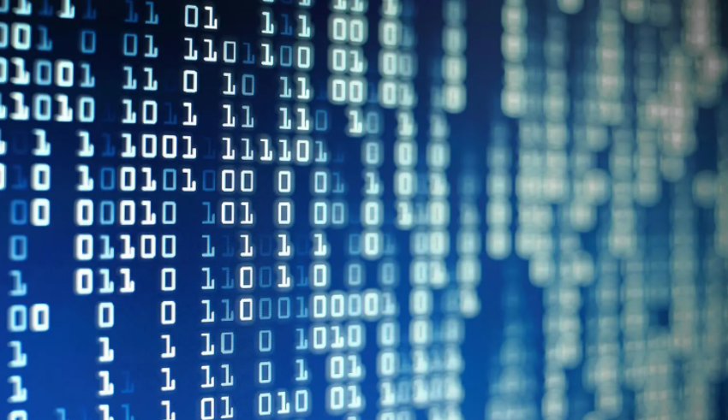
Karakteristikat e të dhënave
Provat/të dhënat elektronike janë unike:
E padukshme - për syrin e pa trajnuar
Interpretuar - nga specialisti
E paqëndrueshme - mund të ndryshojë shpejt dhe me lehtësi
Ndryshuar apo shkatërruar - në përdorim normal
Kopjuar - shumë herë pa kufi
www.coe.int/cybercrime
Notes:
Slajdet e mëposhtëm e çojnë trajnerin nga përshkrimet e pajisjeve te diskutimi rreth karakteristikave dhe konsideratave të provave elektronike që mund të jenë të pranishme në këto pajisje.

Slide 16
Shqyrtimet
Trajtuar - nga specialistët
Evoluim - burimet ndryshojnë me shpejtësi
Procedurat - mjetet dhe teknikat e duhura
Pranueshmëria - ndiqni udhëzimet dhe parimet
Autenticiteti - duhet të jetë i lidhur me incidentin
Plotësia - e gjithë historia dhe jo selektive
Mbështetja në të - nuk ka dyshim lidhur me të
Besueshmëria – të jetë e kuptueshme
Proporcionaliteti - përmbushja e testeve
www.coe.int/cybercrime
Notes:
Trajtuar nga specialistët: Çdo pajisje elektronike ka karakteristika specifike, kështu që procedurat specifike duhet të ndiqen në mënyrë rigoroze për të hyrë në memorien e saj aty ku mund të ruhen provat elektronike. Në rastin e provave elektronike, një nga rreziqet më të spikatura është modifikimi i paqëllimtë i një pjese të provave. Kjo mund të ngre dyshime në lidhje me ndryshimet specifike, dhe nëse provat inkriminuese ose shfajësuese janë prekur, gjë që nga ana tjetër mund të ngre probleme të pranueshmërisë në gjykatë.
Evolucioni i shpejtë i burimeve të provave elektronike: Teknologjitë e reja zhvillohen shumë shpejt dhe ka nevojë për azhurnim të vazhdueshëm jo vetëm të vetë teknologjive të reja por edhe të procedurave dhe teknikave që duhet të zbatohen në mënyrë që të kapin përmbajtjen e tyre dhe ta analizojnë atë.
Përdorimi i procedurave, teknikave dhe mjeteve të duhura: Ashtu si në disiplinat më tradicionale të forenzikës, specialistët e forenzikës digjitale kërkojnë, përveç njohurive të specializuara, mjete specifike për të ndërmarrë punën e tyre siç duhet, të tilla si për të kapur të gjithë informacionin origjinal nga këshillat. Është e domosdoshme që të përdoren teknika dhe mjete adekuate, dhe që procedurat të gjurmohen dhe përsëriten nga specialistë të tjerë, në mënyrë që informacioni i kapur të jetë me vlerë provuese.
Pranueshmëria: Meqenëse qëllimi përfundimtar është përdorimi i provave të fituara dhe të analizuara për të mbështetur një rast në gjykatë, provat elektronike duhet të merren në përputhje me legjislacionin ekzistues dhe procedurën e praktikës më të mirë për t'u pranuar në një gjykim. Megjithëse detajet ndryshojnë në varësi të legjislacionit kombëtar, kriteret themelore të mëposhtme zakonisht duhet të merren parasysh.
Autenticiteti: Duhet të jetë e mundur që materiali dëshmues të lidhet pozitivisht me incidentin e hetuar.
Plotësia: Duhet të tregojë të gjithë historinë dhe jo vetëm një perspektivë të veçantë.
Besueshmëria: Nuk duhet të ketë asgjë në lidhje me mënyrën se si janë mbledhur dhe trajtuar provat, gjë që shkakton dyshime për origjinalitetin dhe vërtetësinë e tyre.
Besueshmëria: Duhet të jetë lehtësisht e besueshme dhe e kuptueshme për një gjyqtar dhe/ose anëtarë të jurisë.
Proporcionaliteti: aplikimi i tij në Forenzikën Digjitale përcakton që i gjithë procesi hetimor duhet të jetë adekuat dhe i përshtatshëm: dobitë që do të përfitohen duke përdorur një masë specifike duhet të tejkalojnë dëmet për palën ose palët e prekura nga masa.

Slide 17
Notes:
Para se të kalojmë to internet, duhet të vendosim pak perspektivë se çfarë është rrjeti dhe çfarë e krijon atë - të cilat janë të rëndësishme për të lejuar të kuptuarit se si funksionon interneti
Trajneri duhet ta hapë këtë sesion me një pyetje të hapur për pjesëmarrësit - duke kaluar pak kohë duke u përpjekur t'i bëjë ata të përshkruajnë atë që ata besojnë se është Krimi Kibernetik.
Mund të bëhet në forum të hapur - ose mund të bëhet në grupe më të vogla. Ideja është që të merrni një përkufizim prej laiku të asaj që është

Slide 18

Udhëzues për Provat Elektronike i Këshillit të Evropës
Seksioni 2
Provat Digjitale dhe Elektronike
www.coe.int/cybercrime
Notes:
Para se të kalojmë në internet, duhet të vendosim pak perspektivë se çfarë është rrjeti dhe çfarë e krijon atë - të cilat janë të rëndësishme për të lejuar të kuptuarit se si funksionon interneti

Slide 19
Udhëzues për provat elektronike
Parathënie
Mund të zbatohet në TË GJITHA rastet e provave elektronike
Vendet duhet të marrin parasysh dokumentin dhe masat e tyre ligjore
Vendet duhet të shtojnë detajet e kontaktit të njësisë së tyre të ekspertëve
www.coe.int/cybercrime
Notes:
Ky slajd është një hyrje e thjeshtë për udhëzuesin. Është e rëndësishme që për
trajnimin kombëtar, trajneri të përfshijë legjislacionin kombëtar dhe ndonjë
udhëzim që mund të jetë në dispozicion. Rekomandohet që një krahasim
ndërmjet udhëzimeve kombëtare dhe të KiE-së do të ishte i dobishëm si tregues i
pajtueshmërisë së standardeve kombëtare me ato të zbatuara ndërkombëtarisht.
Udhëzuesi mund të zbatohet për të gjitha rastet në të cilat provat elektronike duhet
të sekuestrohen.
Secili vend duhet të marrë në konsideratë dokumentet dhe rregulloret e veta ligjore
kur interpretojnë masat e propozuara në këtë dokument.
Përveç kësaj, secili vend duhet të shtojë kontaktet e njësive të veta eksperte.
Një organizatë ose agjenci që dëshiron të zbatojë procedurat e rekomanduara
duhet të përcaktojë përgjegjësitë për hapat/veprimet individuale sipas
strukturës së vet të brendshme.

Slide 20
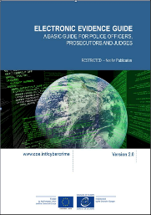
Udhëzues për provat elektronike
Historiku
Kërkesat për më shumë udhëzime nga projektet lidhur me krimin kibernetik të KiE-së
Projekti Cybercrime@IPA në bashkëpunim me Projektin global për Krimin Kibernetik mbështet një dokument udhëzues
Mjet i rëndësishëm për zbatuesit e ligjit dhe gjyqtarët
www.coe.int/cybercrime
Notes:
Nevoja: Kërkesat e bëra nga pjesëmarrësit në shumë aktivitete të organizuara nën projekte të ndryshme të krimit kibernetik të Këshillit të Evropës, duke përfshirë projekte të përbashkëta me Bashkimin Evropian duke theksuar nevojën për më shumë udhëzime në trajtimin e provave elektronike.
Ai siguron një mjet të rëndësishëm për zbatuesit e ligjit dhe gjykatësit në përpjekjet e tyre për të hetuar, ndjekur penalisht dhe gjykuar krimet kibernetike.

Slide 21
Udhëzues për provat elektronike
Qëllimi
Mbështetje dhe udhëzime në identifikimin, trajtimin dhe ekzaminimin e provave elektronike
Nuk është manual hap pas hapi
Dokument i nivelit bazë me këshilla praktike
Dokument i modelit që mund të përshtatet dhe personalizohet, me parime gjithëpërfshirëse të pranuara ndërkombëtarisht
www.coe.int/cybercrime
Notes:
Nevoja: Kërkesat e bëra nga pjesëmarrësit në shumë aktivitete të organizuara nën projekte të ndryshme të krimit kibernetik të Këshillit të Evropës, duke përfshirë projekte të përbashkëta me Bashkimin Evropian duke theksuar nevojën për më shumë udhëzime në trajtimin e provave elektronike.
Ky udhëzues është për t'u përdorur nga ata që hasin burime të provave elektronike gjatë punës së tyre dhe që synojnë të përdorin informacionin e marrë nga ato burime në sistemin e drejtësisë të vendit të tyre ose për t'u përdorur në sistemin e drejtësisë të një juridiksioni tjetër.
Ky udhëzues duhet të shihet si dokument model që mund të përshtatet dhe personalizohet nga vendet bazuar në legjislacionin, praktikën dhe procedurën e tyre.
Udhëzuesi përcakton disa parime gjithëpërfshirëse për të drejtuar lexuesin. Këto parime janë në përputhje me ato të pranuara përgjithësisht ndërkombëtarisht si praktikë e mirë në trajtimin e provave elektronike.

Slide 22
Udhëzues për provat elektronike
Për kë është?
Vendet që zhvillojnë përgjigje ndaj krimit kibernetik dhe vendosin rregulla/protokolle për prova elektronike
Shumica e udhëzuesve ekzistues janë për zbatimin e ligjit - kjo është për një audiencë më të gjerë duke përfshirë gjyqtarët dhe prokurorët, avokatët e sektorit privat, noterët, etj.
www.coe.int/cybercrime
Notes:
Ky udhëzues është përgatitur për përdorim nga vendet që janë duke zhvilluar përgjigjen e tyre ndaj krimit kibernetik dhe duke vendosur rregulla dhe protokolle për t'u marrë me provat elektronike.
Shumica e udhëzuesve ekzistues janë krijuar për komunitetin e zbatimit të ligjit.
Ky udhëzues është për një audiencë më të gjerë dhe përfshin gjithashtu gjyqtarë, prokurorë dhe të tjerë në sistemin e drejtësisë si hetuesit e sektorit privat, avokatët, noterët dhe nëpunësit.

Slide 23
Udhëzues për provat elektronike
Si duhet të përdoret
Jini plotësisht njohës të ligjeve të vendit tuaj në këtë fushë
  Ligji kombëtar është burimi kryesor i referimit
  Nuk pritet që udhëzuesi t'i kundërshtojë këto
Zbërthyer në seksione për lehtësi
  Nga ‘djepi në varr’
Ka seksione të specializuara
  Zbatuesit e ligjit, gjyqtarët, prokurorët
www.coe.int/cybercrime
Notes:
Lexuesi duhet të sigurojë që ata janë plotësisht në përputhje me ligjet në vendin e tyre që kanë të bëjnë me provat elektronike dhe pranueshmërinë e tyre.
Ligji kombëtar është burimi kryesor i referimit në të gjitha rrethanat. Nuk pritet që këshillat e dhëna në udhëzues ka të ngjarë të kundërshtojnë ndonjë legjislacion kombëtar sa u përket praktikave të trajtimit të provave të tilla
Udhëzuesi ndahet në seksione kronologjike që synojnë të ofrojnë mbështetje për çdo person që merret me prova elektronike.
Këto përfshijnë të gjitha fazat nga identifikimi fillestar i burimeve të provave të mundshme, deri te kërkimi dhe sekuestrimi i të dhënave, përfshirë kapjen nga interneti, dhe deri te analiza, përgatitja dhe raportimi i provave.
Pastaj vijojnë seksione të specializuara për zbatimin e ligjit, prokurorët, gjyqtarët dhe hetuesit e sektorit privat, avokatë, noterë dhe nëpunës.

Slide 24






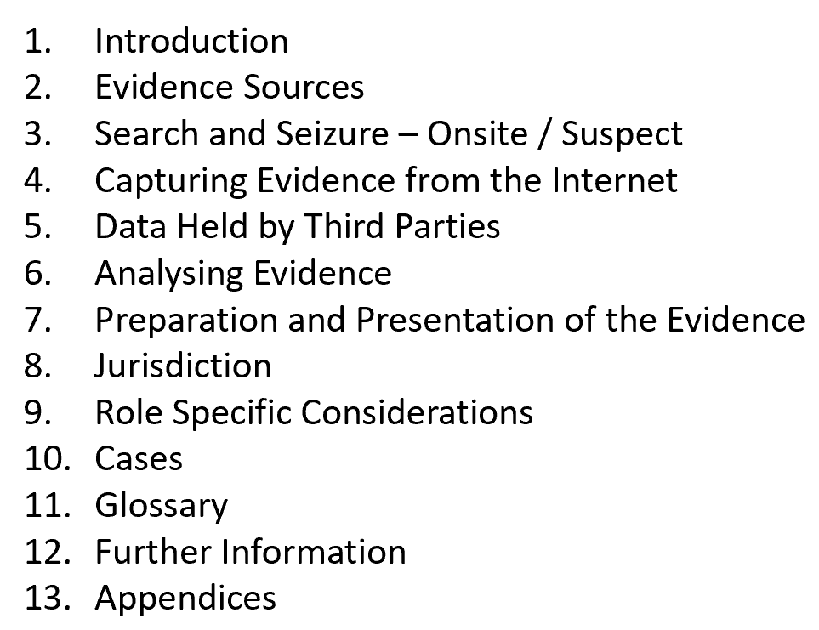
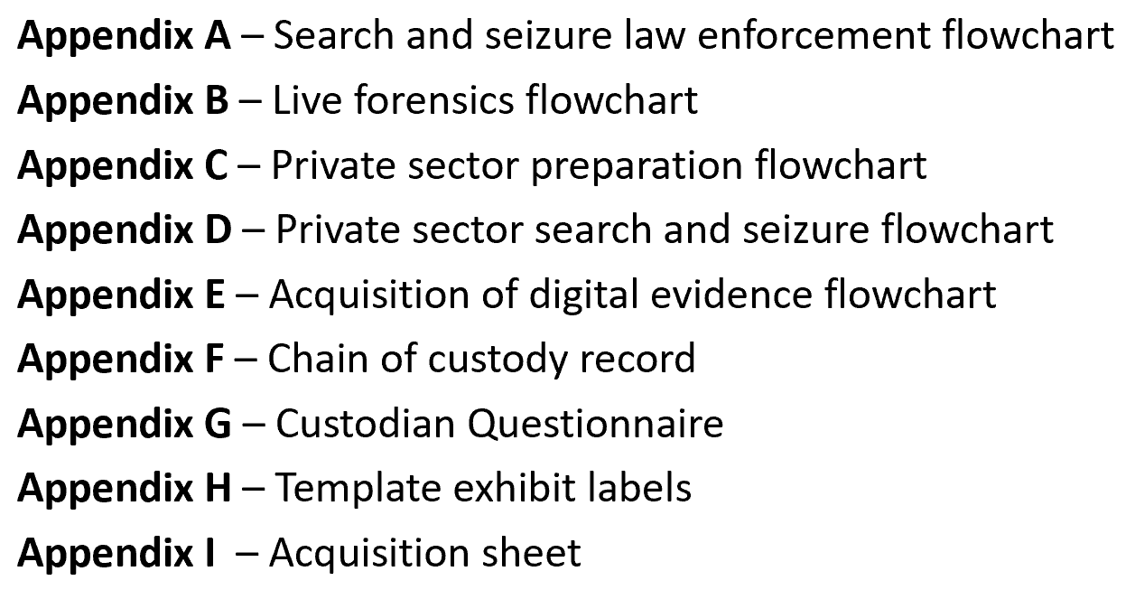
Udhëzues për provat elektronike
Ai përfshin
Informacioni
Informacione
të rëndësishme
Tejet teknik
Informacioni
Njohuritë
Bazike
Njohuritë
e Avancuar
Njohuritë
e Specializuara
Përmbajtja
Dokumentet për referencë
www.coe.int/cybercrime
Notes:
Ky slajd nxjerr në pah mënyrën e përpilimit të udhëzuesit - dhe përmbajtjen

Slide 25
Udhëzues për provat elektronike
Në fund
Udhëzuesi nuk është manual i Konventës së Budapestit - por i referohet asaj
  Lexuesit duhet t'i referohen vendit të tyre dhe dokumenteve autoritative të Këshillit
Parimet ofrojnë mundësinë për të ndërmarrë veprimet më të përshtatshme
Këshillat specialiste gjithmonë duhet të kërkohen
Udhëzuesi azhurnohet vazhdimisht
www.coe.int/cybercrime
Notes:
Konventa e Budapestit ofron shumë dispozita për të zgjeruar hetimet kur përfshihen prova elektronike. Disa nga këto përmenden në këtë udhëzues; megjithatë ky nuk është udhëzues për Konventën dhe lexuesi gjithmonë duhet t'u referohet dokumenteve autoritative të disponueshme nga Këshilli i Evropës kur duhet të përdorë këto dispozita.
Në rrethana kur lexuesi nuk është i sigurt se çfarë veprimi duhet të ndërmarrë, ata duhet t'u referohen parimeve për të ndërmarrë veprimin më efektiv.
Lexuesi duhet të përdorë këshillat që janë të rëndësishme për llojet e provave me të cilat merren dhe të kërkojë ndihmë të specializuar kur çështjet me të cilat ata merren shkojnë përtej qëllimit të udhëzuesit.
Ky udhëzues dhe informacioni i përfshirë brenda konsiderohen të vlefshëm deri më 31 dhjetor 2017.
Synohet që udhëzuesi të azhurnohet përpara asaj date për të marrë parasysh çdo ndryshim përkatës në teknologji, procedurat dhe praktikat që janë të rëndësishme për përmbajtjen e këtij udhëzuesi.
Çdo person ose organizatë që dëshiron të përdorë udhëzuesin pas datës së mësipërme duhet të kontaktojë Këshillin e Evropës për të marrë versionin e fundit

Slide 26
Notes:
Para se të kalojmë to internet, duhet të vendosim pak perspektivë se çfarë është rrjeti dhe çfarë e krijon atë - të cilat janë të rëndësishme për të lejuar të kuptuarit se si funksionon interneti
Trajneri duhet ta hapë këtë sesion me një pyetje të hapur për pjesëmarrësit - duke kaluar pak kohë duke u përpjekur t'i bëjë ata të përshkruajnë atë që ata besojnë se është Krimi Kibernetik.
Mund të bëhet në forum të hapur - ose mund të bëhet në grupe më të vogla. Ideja është që të merrni një përkufizim prej laiku të asaj që është

Slide 27
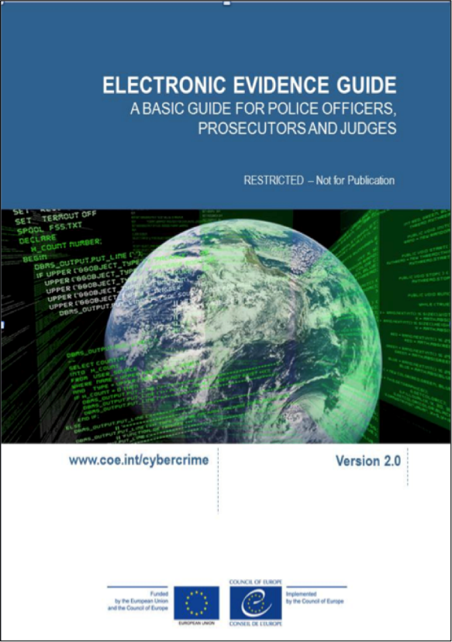
Parimet e provave elektronike
Seksioni 3
Provat Digjitale dhe Elektronike
www.coe.int/cybercrime
Notes:
Trajneri duhet t'i prezantojë këto - dhe pastaj të lexojë të gjithë parimin - para se të vazhdojë të artikulojë pikat prej tij të cilat shfaqen si pika diskutimi
Të gjitha procedurat penale varen nga provat për të vendosur fajësinë ose pafajësinë e një të akuzuari ose për të vendosur bazueshmërinë e një çështjeje në procedurat civile. Tradicionalisht dhe historikisht, provat kanë qenë në një formë fizike (të tilla si dokumente ose fotografi etj.) Ose dëshmia gojore e dëshmitarëve.
Provat elektronike rrjedhin nga pajisjet elektronike të tilla si kompjuterët dhe aparati i tyre periferik, rrjetet kompjuterike, telefonat mobil, kamerat digjitale dhe pajisjet e tjera portative (përfshirë pajisjet e ruajtjes së të dhënave), si dhe nga interneti. Informacioni që përmban nuk
posedon një formë të pavarur fizike.
Sidoqoftë, në shumë mënyra, provat elektronike nuk ndryshojnë nga provat tradicionale në atë që pala që i fut ato në procedurat ligjore duhet të jetë në gjendje të demonstrojë se pasqyron të njëjtin grup rrethanash dhe informacionin faktik siç ka bërë në kohën e veprës. Me fjalë tjera, ata duhet të jenë në gjendje të tregojnë se nuk kanë ndodhur asnjë ndryshim, fshirje, shtim ose ndryshim tjetër (ose mund të kenë ndodhur).
Natyra e paprekshme e çdo të dhëne dhe informacioni të ruajtur në formë elektronike e bën shumë më të lehtë manipulimin dhe më të prirur për ndryshim sesa format tradicionale të provave. Kjo ka krijuar sfida të veçanta për sistemin e drejtësisë që kërkon që të dhënat e tilla të trajtohen në një mënyrë të veçantë
për të siguruar integritetin e provave që ofron.
Duke pasur parasysh karakteristikat e tyre të veçanta, provat elektronike mund të përcaktohen si:
Çdo informacion i gjeneruar, ruajtur ose transmetuar në formë digjitale që më vonë mund të
nevojitet të provojë apo hedhë poshtë ndonjë fakt të kontestuar në procedurë ligjore.

Slide 28
Parimet e provave elektronike
Integriteti i të dhënave
‘Asnjë veprim i ndërmarrë nuk duhet të ndryshojë pajisjet elektronike ose mediat, në të cilat më pas
mbështetemi në gjykatë’
  Qëllimi është të mos bëhet asnjë ndryshim
  Zyrtari përgjegjës është përgjegjës për integritetin dhe zinxhirin forenzik
  Të dhënat në një makinë ‘live’ (të gjallë) mund të ndryshojnë
    Ndryshimi duhet të shkaktojë ndikimin më të vogël
    Ndërmarrë në mënyrë të veçantë
    Nga një person i kualifikuar ta bëjë atë
www.coe.int/cybercrime
Notes:
Kur trajtoni pajisjet dhe të dhënat elektronike, ato nuk duhet të ndryshohen, as në lidhje me harduerin ose softuerin. Personi i ngarkuar është përgjegjës për integritetin e materialit të marrë nga vendi i ngjarjes e po ashtu për fillimin e një zinxhiri forenzik për ruajtje.
Ka rrethana kur do të merret një vendim për të hyrë në të dhënat në një sistem kompjuterik "live" për të shmangur humbjen e provave të mundshme. Kjo duhet të ndërmerret në një mënyrë, e cila shkakton ndikimin më të vogël në të dhëna dhe nga një person i kualifikuar për ta bërë këtë. Parimet 2 deri në 5 duhet të merren parasysh nëse kjo rrjedhë veprimi konsiderohet e nevojshme.

Slide 29
Parimet e provave elektronike
2. Audit Trail (Gjurmët e auditimit)
‘Duhet të krijohet dhe ruhet një gjurmë e auditimit ose regjistrim tjetër i të gjitha veprimeve të ndërmarra gjatë trajtimit të provave elektronike. Një palë e tretë e pavarur duhet të jetë në gjendje të shqyrtojë ato veprime dhe të arrijë të njëjtin rezultat’
  Regjistrim i saktë i të gjitha veprimeve
  Mund të rishikohet - dhe rikrijohet
  Duhet të ruhet
www.coe.int/cybercrime
Notes:
Është e domosdoshme të regjistrohen me saktësi të gjitha aktivitetet për t'i dhënë mundësi një pale të tretë të rindërtojë veprimet e përgjigjes së parë në vendin e ngjarjes në mënyrë që të sigurojë vlerën provuese në gjykatë. Të gjitha aktivitetet në lidhje me sekuestrimin, qasjen, ruajtjen ose transferimin e provave elektronike duhet të jenë plotësisht të dokumentuara, ruajtura dhe të disponueshme për shqyrtim.

Slide 30
Parimet e provave elektronike
3. Mbështetja specialistike
‘Nëse supozohet se provat elektronike mund të gjenden gjatë një operacioni, personi përgjegjës duhet të njoftojë specialistët/këshilltarët e jashtëm me kohë’
  Nga kontrolli dhe sekuestrimi te prezantimi
  I njohur me udhëzimet
  Keni ekspertizë dhe përvojë të specializuar
  Njohuri hetimore dhe ligjore
  Aftësi komunikimi dhe gjuhësore
www.coe.int/cybercrime
Notes:
Për hetimet që përfshijnë kontrollin dhe sekuestrimin e provave elektronike mund të jetë e nevojshme të konsultoheni me specialistë të jashtëm. Të gjithë specialistët e jashtëm duhet të jenë të njohur me parimet e përcaktuara në këtë apo dokumente të ngjashme. Një specialist duhet të ketë:
Ekspertizën dhe përvojën e nevojshme të specializuar në këtë fushë,
Njohuritë e nevojshme hetimore,
Njohuritë e nevojshme të çështjes në fjalë,
Njohuritë e nevojshme juridike,
Aftësi të përshtatshme komunikimi (si për shpjegimet me gojë ashtu edhe për ato me shkrim)
Aftësitë e nevojshme të përshtatshme gjuhësore.

Slide 31
Parimet e provave elektronike
4. Trajnimi adekuat
‘Personat e parë që përgjigjen duhet të jenë të trajnuar në mënyrë të përshtatshme për të qenë në gjendje të kërkojnë dhe kapin prova elektronike nëse nuk ka ekspertë në vendngjarje’
  Trajnimi është jetik për të gjithë ata që përgjigjen të parët
  Ata mund të duhet të mbledhin/qasen të dhëna
  Shpjegojnë rëndësinë dhe implikimet e veprimeve të tyre
www.coe.int/cybercrime
Notes:
Në rrethana të jashtëzakonshme kur është e nevojshme që personi i parë që përgjigjet të mbledhë prova elektronike dhe/ose të ketë qasje në të dhëna origjinale të mbajtura në një pajisje elektronike ose media ruajtëse digjitale, përgjegjësi i parë duhet të trajnohet për ta bërë atë si duhet dhe për të shpjeguar rëndësinë dhe implikimet e veprimeve të tij/saj.

Slide 32
Parimet e provave elektronike
5. Ligjshmëria
‘Personi dhe agjencia përgjegjëse për çështjen janë përgjegjëse për të siguruar respektimin e ligjit, parimeve të përgjithshme kriminalistike dhe procedurale dhe parimet e lartpërmendura. Kjo vlen për posedimin dhe qasjen në prova elektronike’
  Shtetet anëtare duhet të kenë dokumentacionin e tyre
  Nevoja për të siguruar proceset dhe trajnimin e duhur
www.coe.int/cybercrime
Notes:
Secili shtet anëtar duhet të marrë në konsideratë dokumentet dhe rregulloret e tij ligjore kur interpreton masat e propozuara në këtë dokument.

Slide 33
Notes:
Para se të kalojmë to internet, duhet të vendosim pak perspektivë se çfarë është rrjeti dhe çfarë e krijon atë - të cilat janë të rëndësishme për të lejuar të kuptuarit se si funksionon interneti
Trajneri duhet ta hapë këtë sesion me një pyetje të hapur për pjesëmarrësit - duke kaluar pak kohë duke u përpjekur t'i bëjë ata të përshkruajnë atë që ata besojnë se është Krimi Kibernetik.
Mund të bëhet në forum të hapur - ose mund të bëhet në grupe më të vogla. Ideja është që të merrni një përkufizim prej laiku të asaj që është

Slide 34
Skenat e provave elektronike
Seksioni 4
Provat Digjitale dhe Elektronike
www.coe.int/cybercrime

Slide 35

Sekuestrimi
Tri lloje të mundshme:
  ‘Dead box’ (kutia e vdekur) ku pajisja e synuar është e fikur
  ‘Live’ (e gjallë) ku një pajisje është aktive dhe funksionon
    Me një vendim për:
      Fikje
      Ndërveprim me të
  Kombinim i të dyjave
www.coe.int/cybercrime
Notes:
Një vendim i tillë do të finalizohet në vendin e ngjarjes (gjërat janë më të qarta)
Sidoqoftë, sa më shumë informacion që kemi është gjithmonë më mirë - të dish se në çfarë po shkon mund të jetë e dobishme, veçanërisht në një situatë të pazakontë
1 është i drejtpërdrejtë - sekuestrim dhe dërgim i thjeshtë
2 është më kompleks - dhe mund të kërkojë njohuri më të specializuara

Slide 36
Shqyrtimet e sekuestrimit
Ekipi i kontrollit përbëhet nga anëtarë të trajnuar posaçërisht
  Mund të ketë specialistë të pavarur
Administratori i sistemit/ndërmarrja e jashtme
  A mund të ndihmojnë ata?
Kushdo që merret me të duhet të ketë trajnim bazë
Dëshmoni dhe regjistroni të gjitha veprimet
Vetëdijesimi për parimet/forenzikën nga ekipet
Në dispozicion informacione për kontaktin e njësisë specialiste
www.coe.int/cybercrime
Notes:
Nëse dihet ose dyshohet se e-provat mund të gjenden në vendin e ngjarjes, ekipi i kontrollit duhet të përfshijë anëtarë të trajnuar posaçërisht në atë funksion, si dhe një specialist të pavarur nëse është e nevojshme.
Nëse sistemi administrohet ose mirëmbahet nga një kompani ose administrator i jashtëm, hetuesi mund të konsiderojë përfshirjen e tyre si dëshmitar ekspert (natyrisht nëse ai/ajo nuk konsiderohet i dyshuar dhe nuk ka ndonjë konflikt tjetër interesi).
Minimalisht ata që merren me prova elektronike (dhe idealisht të gjithë të pranishmit) duhet të kenë marrë trajnim bazë për identifikimin dhe mbledhjen e burimeve të mundshme të provave të tilla.
Kur është e mundur, secili grup i ngarkuar për të marrë prova elektronike duhet të përbëhet nga të paktën dy oficerë në mënyrë që të ketë dy dëshmitarë për çdo veprim.
Të gjithë anëtarët e ekipit duhet të dinë parimet që duhet të zbatojnë kur trajtojnë e-provat, si dhe ato që përdoren për trajtimin e provave të tjera fizike. Ata duhet të jenë të vetëdijshëm për çdo masë të veçantë të kërkuar (p.sh. të mos përdorin pluhur alumini për mbledhjen e gjurmëve të gishtave nga pajisjet elektronike).
Ata gjithashtu duhet ta dinë që në situata të caktuara ata duhet të kontaktojnë një njësi specialiste dhe duhet t'i kenë të gatshme këto informacione kontakti nëse nuk kanë përfshirë specialistë në kontroll

Slide 37
Planifikimi & Përgatitja
Mjaft rigoroz për të identifikuar çështjet e mundshme
  çfarë do të haset - pajisjet/njerëzit?
  nevoja për ekspertizë forenzike digjitale në vendin e ngjarjes?
Ku janë të dhënat?
Sa ka?
Sa të kopjuara - në vendngjarje apo në laborator?
Sa i sofistikuar është i dyshuari?
Burime alternative të provave të njëjta?
www.coe.int/cybercrime
Notes:
Meqenëse forenzika digjitale është kaq komplekse dhe përfshihen shumë disiplina të ndryshme, një ekzaminues digjital i forenzikës synon të specializohet në një fushë të provave elektronike. Kjo do të thotë që një hetues ose prokuror ndonjëherë mund të ketë nevojë të mbajë shërbimet e një specialisti digjital për të ndihmuar në situata të veçanta teknike. Kur zgjidhni një specialist mund të jetë e dobishme të shihni një formë të akreditimit zyrtar të dhënë nga një organ i respektuar akademik ose profesional. Akreditimi përfaqëson një nivel të caktuar të arritjeve arsimore dhe siguron një vlerësim të pavarur të kredencialeve të tij ose të saj kur ekspertiza e tij ose e saj shqyrtohet në gjykatë. Në mënyrë të ngjashme, një historik i botimit në revista të njohura nga kolegët, përvoja në rastet e mëparshme dhe reputacioni profesional, të gjitha ndihmojnë në rritjen e këtij besimi.
Procesi i përzgjedhjes nuk duhet të jetë i rastit, por aktiv dhe i strukturuar që nga fillimi. Njësitë e krimit kompjuterik mund të jenë në gjendje të ofrojnë këshilla shtesë mbi kriteret e përzgjedhjes, megjithatë, kriteret e mëposhtme mund të ndihmojnë për të përcaktuar vlerën dhe reputacionin e një dëshmitari të brendshëm këshillues.
Aftësitë specialiste
a. Kualifikimet përkatëse akademike dhe profesionale dhe akreditimi;
b. Aftësi specifike që ai ose ajo i posedon në lidhje me çështjen në fjalë;
c. Përfshirja në ndonjë institut profesional profesional ose shoqatë;
d. Një reputacion i pranuar për aktivitetin e tij ose të saj në fushën e kërkuar të ekspertizës (për shembull a ka specialisti ndonjë çmim për punën e tij ose të saj?).
Përvoja specialiste
a. Gjatësia dhe natyra e përvojës së këtij lloji të punës;
b. Niveli dhe vjetërsia e arritur;
c. Numri i rasteve gjyqësore në të cilat ai ose ajo ka qenë i përfshirë;
d. Lloji dhe kompleksiteti i rasteve në të cilat ka qenë i përfshirë specialisti;
e. Dëshmi për të provuar nivelin dhe cilësinë e përvojës (për shembull pjesëmarrja si një folës i ftuar në ngjarje me reputacion; botime në revista të vlerësuara nga kolegët,
emërime zyrtare dhe nderi të rëndësishme për specializimin).
Njohuritë për hetime
Një kuptim i natyrës dhe nevojave të një hetimi në lidhje me konfidencialitetin, rëndësinë dhe dallimin ndërmjet informacionit, inteligjencës dhe provave.
Njohuritë e kontekstit
Një kuptim i ndryshimit ndërmjet qasjeve, gjuhës, filozofive, praktikave dhe roleve të policisë dhe ligjit, dhe njohurive të nevojshme teknike të Teknologjisë së Informacionit, si dhe njohja e konceptit të probabilitetit në kuptimin e saj të gjerë dhe njohja e ndryshimit ndërmjet shkencës dhe standardeve ligjore të provës.
Njohuritë juridike
Një kuptim i aspekteve përkatëse të ligjit në lidhje me:
a. Deklaratat;
b. Vazhdimësinë;
c. Rregullat e provave;
d. Procedurat gjyqësore (përfshirë ndryshimet në rolet e mbrojtjes dhe prokurorisë);
e. Një kuptim i qartë i roleve dhe përgjegjësive të dëshmitarit ekspert.
Aftësitë e komunikimit
Aftësia për të shprehur dhe shpjeguar në gjuhë të zakonshme:
a. Natyrën e specializimit;
b. Teknikat dhe pajisjet e përdorura në provim;
c. Metodat e përdorura për interpretim;
d. Pikat e forta dhe të dobëta të provave;
e. Ndonjë shpjegim të mundshëm alternativ për faktet e zbuluara.
Të përgjithshme
a. Eksperti mund të duhet t’i nënshtrohet verifikimit të sigurisë në nivelin e duhur të sigurisë për të trajtuar materialin dëshmues;
b. Eksperti duhet të nënshkruajë një Marrëveshje për Mos-zbulim (për të siguruar që çdo njohuri e marrë gjatë ekzaminimit të mbetet konfidenciale);
c. Kur është e nevojshme, eksperti duhet të vihet në dijeni për çdo udhëzim përkatës mbi materialin në lidhje me pedofilinë, përfshirë efektin e këtij materiali në të tjerët të përfshirë dhe të kërkohet që të vlerësojë rrezikun të njëjtën gjë në mënyrë të përshtatshme;
d. Specialisti nuk duhet të ketë konflikt interesi dhe duhet të kërkohet të bëjë një deklaratë për këtë qëllim.
Ku mbahen të dhënat (d.m.th. të ruajturat)?
Nuk është e pazakontë që të dhënat të kenë host një vend tjetër përveç vendit ku pajisjet janë të pranishme. Nëse arrini në një kontroll pa marrë parasysh më parë këtë mundësi, mund të zbuloni se mund të kërkohet autorizim i mëtejshëm ligjor (veçanërisht nëse të dhënat janë ruajtur në një juridiksion tjetër) ose mund të jenë të nevojshme aftësi shtesë teknike ose pajisje.
Sa i sofistikuar është i dyshuari?
Është e mençur të mblidhni sa më shumë inteligjencë rreth të dyshuarit. Një i dyshuar i aftë në kompjuterë mund të ketë zbatuar procedura anti-forenzike për të ndërhyrë në Kapjen e pajisjeve ose kapjen e të dhënave (për shembull ata mund të kenë të enkriptuara të gjitha pajisjet e tyre të ruajtjes së të dhënave ose të instalojnë fshirjen e të dhënave kryesore të vetme në kompjuterët e tyre). Nëse është kështu, do të jetë e nevojshme të kemi para-përgatitur kundërmasa. I dyshuari gjithashtu mund të ketë ruajtur të dhëna në cloud (re) ose ka përdorur ndonjë burim tjetër në internet në mënyrë që të mos gjenden të dhëna në pajisjet e tyre.
A ka burime alternative ose plotësuese të provave?
Para se të filloni ndonjë veprim që mund të përfshijë kontakt të drejtpërdrejtë me një të dyshuar, Kapjen e pajisjeve të tyre ose kapjen e të dhënave të tij ose të saj, duhet të konsiderohet gjatë fazës së planifikimit nëse ka burime tjera, më të preferueshme, nga të cilat të njëjtat
informata mund të mblidhen. Për shembull, mund të konsideroni të kontaktoni palë të tjera në një transaksion në internet (të tilla si shkëmbimi me email), një palë e tretë siç është një Ofrues i Shërbimit të Internetit (ISP) ose një ofrues i shërbimit në internet. Me përdorimin më të madh të cloud, të njëjtat të dhëna mund të rikuperohen nga një burim i tillë i palës së tretë. Është një vendim taktik nëse do të merren të dhënat nga i dyshuari apo nga mbajtësi alternativ i të dhënave. Në disa juridiksione, palëve të treta u kërkohet me ligj të njoftojnë klientin e tyre për çdo kërkesë për qasje në të dhëna që mund të alarmojnë në mënyrë të papërshtatshme një të dyshuar dhe ta shtyjnë atë të fshehë ose shkatërrojë provat. Hetuesi ose prokurori i ngarkuar do të duhet të marrin në konsideratë se si të procedohet për rikthimin e të dhënave nga palët e treta mund të ndikojë në efektivitetin e një hetimi (veçanërisht nëse të dhënat mbahen në një juridiksion tjetër). Do të jetë gjithashtu e rëndësishme të vendoset se cili burim i provave është më i miri për qëllimet e hetimit dhe më i vlefshëm për rezultatin e tyre përfundimtar.
Disa pyetje për procesin e planifikimit do të përfshinin:
Çfarë pajisjesh kompjuterike / sistem operativ / softuer / aplikacione dhe mjete ruajtëse, pajisje të komunikimit dhe rrjetit (ISP, telefon, faksimile, modem, pajisje të rrjetit LAN, etj.) ka të ngjarë të gjenden?
Kush është përgjegjës për sistemin kompjuterik dhe / ose rrjetin (p.sh. a ka ndonjë administrator lokal apo sistemi administrohet nga një kompani e jashtme)?
Sa pajisje ka të ngjarë të ketë?
Sa të dhëna mund të duhet të kopjohen?
A ka ndonjë back up (rezervë) të sistemit në dispozicion në mjediset e ruajtjes?

Slide 38
Planifikimi & Përgatitja
Autorizuar si duhet (urdhër, etj.)
Hyrja e shpejtë mund të kryhet nëse është e nevojshme
Zgjidhni anëtarët e ekipit dhe specialistët
Caktoni detyra dhe role - njerëz, pajisje, etj.
Raportim
Furnizim me mjete dhe pajisje
www.coe.int/cybercrime
Notes:
Pasi të jetë bërë planifikimi dhe mendimi fillestar, përgatitja për hyrjen dhe kontrollin aktual duhet të përfshijë hapat e mëposhtëm:
Kontrolloni që hyrja në lokalet dhe Sekuestrimi i provave elektronike është autorizuar siç duhet me ligj (p.sh. merrni një urdhër kontrolli ose autorizim tjetër në përputhje me ligjet në fuqi);
Sigurohuni që mjetet e shpejta dhe të sigurta të hyrjes janë në dispozicion dhe janë rregulluar;
Zgjidhni anëtarët e ekipit (përfshirë specialistët e jashtëm nëse është e nevojshme);
Caktoni detyra individuale për anëtarët e ekipit;
Informoni anëtarët e ekipit në lidhje me mënyrën e kryerjes së detyrave të tyre (ata duhet të kishin kaluar trajnimin bazë përkatës); dhe,
Furnizoni mjetet dhe pajisjet e nevojshme të Sekuestrimit

Slide 39
Dëshmitarët e jashtëm këshillues
Aftësitë
Përvoja specialiste
Njohuritë për hetime
Njohuritë e kontekstit
Njohuritë juridike
Aftësitë e komunikimit
www.coe.int/cybercrime
Notes:
Meqenëse forenzika digjitale është kaq komplekse dhe përfshihen shumë disiplina të ndryshme, një ekzaminues digjital i forenzikës synon të specializohet në një fushë të provave elektronike. Kjo do të thotë që një hetues ose prokuror ndonjëherë mund të ketë nevojë të mbajë shërbimet e një specialisti digjital për të ndihmuar në situata të veçanta teknike. Kur zgjidhni një specialist mund të jetë e dobishme të shihni një formë të akreditimit zyrtar të dhënë nga një organ i respektuar akademik ose profesional. Akreditimi përfaqëson një nivel të caktuar arsimor
dhe siguron një vlerësim të pavarur të kredencialeve të tij ose të saj kur ekspertiza e tij ose e saj shqyrtohet në gjykatë. Në mënyrë të ngjashme, një historik i botimit në revista të njohura nga kolegët, përvoja në rastet e mëparshme dhe reputacioni profesional, të gjitha ndihmojnë në rritjen e këtij besimi. Procesi i përzgjedhjes nuk duhet të jetë i rastit, por aktiv dhe i strukturuar që nga fillimi. Njësitë e krimit kompjuterik mund të jenë në gjendje të ofrojnë këshilla shtesë mbi kriteret e përzgjedhjes, megjithatë, kriteret e mëposhtme mund të ndihmojnë për të përcaktuar vlerën dhe reputacionin e një dëshmitari të pavarur këshillues (këto kritere janë të njëjta me ato të paraqitura në slajdin 79 në lidhje me dëshmitarin e brendshëm këshillues).
Aftësitë specialiste
a. Kualifikimet përkatëse akademike dhe profesionale dhe akreditimi;
b. Aftësi specifike që ai ose ajo i posedon në lidhje me çështjen në fjalë;
c. Përfshirja në ndonjë institut profesional profesional ose shoqatë;
d. Një reputacion i pranuar për aktivitetin e tij ose të saj në fushën e kërkuar të ekspertizës (për shembull a ka specialisti ndonjë çmim për punën e tij ose të saj?).
Përvoja specialiste
a. Gjatësia dhe natyra e përvojës së këtij lloji të punës;
b. Niveli dhe vjetërsia e arritur;
c. Numri i rasteve gjyqësore në të cilat ai ose ajo ka qenë i përfshirë;
d. Lloji dhe kompleksiteti i rasteve në të cilat ka qenë i përfshirë specialisti;
e. Dëshmi për të provuar nivelin dhe cilësinë e përvojës (për shembull pjesëmarrja si një folës i ftuar në ngjarje me reputacion; botime në revista të vlerësuara nga kolegët, emërime zyrtare dhe nderi të rëndësishme për specializimin).
Njohuritë për hetime
Një kuptim i natyrës dhe nevojave të një hetimi në lidhje me konfidencialitetin, rëndësinë dhe dallimin ndërmjet informacionit, inteligjencës dhe provave.
Njohuritë e kontekstit
Një kuptim i ndryshimit ndërmjet qasjeve, gjuhës, filozofive, praktikave dhe roleve të policisë dhe ligjit, dhe njohurive të nevojshme teknike të Teknologjisë së Informacionit, si dhe njohja e konceptit të probabilitetit në kuptimin e saj të gjerë dhe njohja e ndryshimit ndërmjet shkencës dhe standardeve ligjore të provës.
Njohuritë juridike
Një kuptim i aspekteve përkatëse të ligjit në lidhje me:
a. Deklaratat;
b. Vazhdimësinë;
c. Rregullat e provave;
d. Procedurat gjyqësore (përfshirë ndryshimet në rolet e mbrojtjes dhe prokurorisë);
e. Një kuptim i qartë i roleve dhe përgjegjësive të dëshmitarit ekspert.
Aftësitë e komunikimit
Aftësia për të shprehur dhe shpjeguar në gjuhë të zakonshme:
a. Natyrën e specializimit;
b. Teknikat dhe pajisjet e përdorura në provim;
c. Metodat e përdorura për interpretim;
d. Pikat e forta dhe të dobëta të provave;
e. Ndonjë shpjegim të mundshëm alternativ për faktet e zbuluara.
Të përgjithshme
a. Eksperti mund të duhet t’i nënshtrohet verifikimit të sigurisë në nivelin e duhur të sigurisë për të trajtuar materialin dëshmues;
b. Eksperti duhet të nënshkruajë një Marrëveshje për Mos-zbulim (për të siguruar që çdo njohuri e marrë gjatë ekzaminimit të mbetet konfidenciale);
c. Kur është e nevojshme, eksperti duhet të vihet në dijeni për çdo udhëzim përkatës mbi materialin në lidhje me pedofilinë, përfshirë efektin e këtij materiali në të tjerët të përfshirë dhe të kërkohet që të vlerësojë rrezikun të njëjtën gjë në mënyrë të përshtatshme;
d. Specialisti nuk duhet të ketë konflikt interesi dhe duhet të kërkohet të bëjë një deklaratë për këtë qëllim.

Slide 40
Për të marrë në vendngjarje
Veglat dhe pajisjet
  ndryshimet në teknologji do të diktojnë atë që kërkohet
  dorezat
Dokumentet e duhura të kërkimit
  regjistrat, etiketa, shirita, etiketa, forma, doreza, etj.
Kamera (foto & me video)
Kutitë, qeset, mbështjellësit me flluska, lidhjet me kabllo, qeset e provave
  Qeset Faraday
www.coe.int/cybercrime
Notes:
Mjete dhe pajisje speciale mund të jenë të nevojshme për të mbledhur prova elektronike
Përparimet në teknologji mund të diktojnë ndryshime në mjetet dhe pajisjet e kërkuara
Me kokë të sheshtë dhe kryqëzim, dhe specifike për prodhuesit, p.sh., Hewlett Packard, Apple
Me kokë gjashtëkëndëshe, kokë e tipit yll dhe secure-bit
Hundë standarde dhe gjilpërë
Për heqjen e lidhjeve të kabllove
Kompjuterët dhe pajisjet përkatëse janë instrumente të brishta elektronike që janë të ndjeshëm ndaj temperaturës, lagështisë, goditjes fizike, elektricitetit statik, burimeve magnetike dhe madje edhe ndaj ndonjë funksioni operacional (p.sh. ndezja/fikja). Prandaj, duhet të merren masa të veçanta paraprake gjatë paketimit, transportimit dhe ruajtjes së provave elektronike. Për të ruajtur zinxhirin e kujdestarisë, paketimi, transporti dhe magazinimi duhet të regjistrohen dhe çdo ndryshim i kujdestarisë ose gjendja e çdo pasurie të sekuestruar duhet të shënohet dhe të shënohet koha. Trajtimi jo ekspert mund të shkaktojë dëmtim ose shkatërrim të provave elektronike dhe masat paraprake të mëposhtme
duhet të merren:
• Paketimi:
- Sigurohuni që të gjitha provat e mbledhura elektronike janë të dokumentuara dhe etiketuara si duhet para paketimit;
- Kur është e mundur, transportoni e-provat e mbledhura në paketimin origjinal;
- Nëse nuk ka paketim origjinal, përdorni paketim antistatik (p.sh. letër ose qese plastike antistatike). Shmangni përdorimin e materialeve që mund të prodhojnë energji elektrike statike, të tilla si qese plastike standarde;
- Mos palosni, përkulni ose gërvishtni mjetet e memories si disqe, CD-ROM dhe kaseta;
- Mos ngjisni etiketat ngjitëse në sipërfaqen e mediave të memories. Përdorni kuti ose zarfe për ambientet e paketimit sa herë që është e mundur;
- Sigurohuni që të gjithë kontejnerët që mbajnë prova janë etiketuar siç duhet;
- Nëse mblidhen sisteme të shumëfishta kompjuterike, etiketoni secilin sistem në mënyrë që të mund të montohet siç gjendet.
• Lëreni telefonin celular, mobil ose inteligjent në gjendjen e energjisë (ndezur ose fikur) në të cilën është gjetur.
- Paketoni celularin ose telefonin inteligjent në materialin për bllokimin e sinjalit siç janë qeset e izolimit Faraday, materiali mbrojtës i radio frekuencës, ose mbështjellë me fletë alumini për të parandaluar dërgimin ose marrjen e mesazheve të të dhënave nga pajisjet. Nëse është paketuar gabimisht ose është hequr nga paketimi i mbrojtur, pajisja mund të jetë në gjendje të dërgojë dhe marrë mesazhe të dhënash. Jini të vetëdijshëm se mbajtja e pajisjeve në paketimin e bllokimit të sinjalit mund të zvogëlojë ndjeshëm jetën e baterisë. Në rastet e energjisë së ulët të baterisë, konsideroni t'i vendosni pajisjet në "flight-mode".
• Transporti:
- Mbani provat elektronike larg burimeve magnetike. Transmetuesit e radios, magnetet e altoparlantëve dhe ulëset e nxehta janë shembuj të sendeve që mund të dëmtojnë e-provat;
- Sigurohuni që pajisjet të mbrohen nga goditjet dhe gungat (d.m.th. dëmtimet mekanike), nxehtësia dhe lagështia;
- Sigurohuni që kompjuterët dhe pajisjet tjera që nuk janë të paketuara në kontejnerë
sigurohen gjatë transportit për të shmangur goditjet dhe dridhjet e tepërta. Për shembull, kompjuterët duhet të vendosen në dyshemenë e automjetit dhe monitorët të vendosen në ulëse me ekranin poshtë dhe të sigurohen me një rrip sigurimi;
- Mos vendosni sende të rënda sipër pjesëve më të vogla të pajisjeve / mediave të memories;
- Kur është e mundur, mos i ruani provat elektronike në automjete për periudha të gjata kohore;
- Dokumentoni transportimin e provave digjitale dhe mbani zinxhirin e kujdestarisë për të gjitha provat e transportuara.
Për mbrojtjen e pajisjeve që hiqen siç janë tabelat qarkore. Materialet që mund të prodhojnë statikë siç janë qeset e polietilenit duhet të shmangen.
--------------
Për sigurimin e kabllove
--------------
-----
Materialet që mund të prodhojnë energji elektrike statike të tilla si polisterol ose kikirikë stiropori duhet të shmangen
Paketimi origjinal duhet të përdoret kur është në dispozicion

Slide 41
Për të marrë në vendngjarje (Forenzika e drejtpërdrejtë)
Laptop (me mjetet forenzike standarde)
Kabllot e rrjetit
Hard disqe (kapacitet i lartë)
Bllokuesit e shkrimit të pajisjeve
Media e startimit të forenzikës (DVD/USB)
Live data tools (mjetet për të dhëna të gjalla)
www.coe.int/cybercrime
Notes:
Një kompjuter laptop i ngarkuar me të gjitha mjetet standarde të forenzikës;
- Kabllo rrjeti (Çift i përdredhur dhe të kryqëzuar);
- Kapacitet i mjaftueshëm i hard diskut (p.sh., njësi të jashtme të hard diskut me disa terrabite);
- Bllokuesit e shkrimit të pajisjeve (për qëllime imazhesh në terren dhe triazhë);
- DVD startuese forenzike (për kur oficerët trajnohen për përdorimin e tyre, për qëllime forenzike);
- Mjete për të dhëna të gjalla - live (për kur oficerët trajnohen për përdorimin e tyre, për qëllime forenzike);
- Transporti (për dhe nga vendi i ngjarjes, për anëtarët e ekipit, mjetet dhe pajisjet e konfiskimit dhe provat e sekuestruara).

Slide 42

Sigurimi i vendit të ngjarjes
Siguria e njerëzve
Integriteti i provave
  Provat elektronike lehtë mund të ndryshohen, fshihen ose shkatërrohen
www.coe.int/cybercrime
Notes:
Një kompjuter laptop i ngarkuar me të gjitha mjetet standarde të forenzikës;
- Kabllo rrjeti (Çift i përdredhur dhe të kryqëzuar);
- Kapacitet i mjaftueshëm i hard diskut (p.sh., njësi të jashtme të hard diskut me disa terrabite);
- Bllokuesit e shkrimit të pajisjeve (për qëllime imazhesh në terren dhe triazhë);
- DVD startuese forenzike (për kur oficerët trajnohen për përdorimin e tyre, për qëllime forenzike);
- Mjete për të dhëna të gjalla - live (për kur oficerët trajnohen për përdorimin e tyre, për qëllime forenzike);
- Transporti (për dhe nga vendi i ngjarjes, për anëtarët e ekipit, mjetet dhe pajisjet e konfiskimit dhe provat e sekuestruara).

Slide 43
Sigurimi i vendit të ngjarjes
Ndiqni politikën juridiksionale
Largoni njerëzit
  nga kompjuterët dhe pajisjet
Siguroni pajisjet (përfshirë ato personale dhe të lëvizshme)
Refuzoni ndihmën nga njerëzit e paautorizuar
Lëreni pajisjen të fikur nëse është tashmë e fikur
Kontrolloni statusin e pajisjes
Mbroni të dhënat e paqëndrueshme
Identifikoni pajisjet - për t’i mbledhur dhe ikur
www.coe.int/cybercrime
Notes:
Sigurimi i vendit të ngjarjes përfshin hapat e mëposhtëm:
• Ndiqni politikën dhe procedurën standarde në juridiksionin tuaj për të siguruar vendin e krimit:
• Largoni të gjithë personat nga afërsia e çdo prove që do të mblidhet (përfshirë pajisjet dhe furnizimin me energji elektrike);
• Siguroni të gjitha pajisjet elektronike, përfshirë pajisjet personale dhe ato portative;
• Refuzoni ofertat e ndihmës ose të ndihmës teknike nga ndonjë person i paautorizuar.
• Lini një kompjuter ose pajisje elektronike të fikur nëse është tashmë e fikur.
Nëse një kompjuter është aktiv ose gjendja nuk mund të përcaktohet, hetuesi duhet të ndjekë hapat e përshkruar në seksionin 3.4.3 të udhëzuesit;
• Mbroni të dhënat e paqëndrueshme fizikisht dhe elektronikisht duke ndjekur hapat e përshkruar në seksionin 3.5;
• Identifikoni dhe dokumentoni komponentet elektronike të ndërlidhura që nuk do të mblidhen;
• Identifikoni linjat telefonike dhe të rrjetit të bashkangjitura në pajisje, dokumentoni dhe etiketoni ato;
Vendosni nëse kërkohet ndonjë provë tjetër nga një pajisje që do të konfiskohet (p.sh. ADN, gjurmët e gishtave, droga, përshpejtues);
- Nëse është kështu, ndiqni procedurat e përgjithshme të trajtimit për atë lloj prove të paraqitura në manualin përkatës;
- Shtyni teknikat shkatërruese derisa të bëhet nxjerrja e provave elektronike;
§ Mblidhni gjurmët latente pasi të ketë përfunduar nxjerrja e-provave (meqenëse tastierat, miu kompjuterik, disqet, CD-të ose komponentë tjerë mund të kenë gjurmë gishtash të fshehta ose prova të tjera fizike që duhen ruajtur);
§ Mos përdorni pluhur alumini për të mbledhur gjurmët e gishtërinjve nga vendi i ngjarjes pasi kjo mund të dëmtojë pajisjet dhe të dhënat.

Slide 44
Sigurimi i vendit të ngjarjes
Vendosni prioritetet e provave elektronike dhe provave kriminalistike
Kërkoni për materiale të tjera jo elektronike
  Fjalëkalime, shënime, manuale, printime, fotografi
Fotografoni/video incizoni në vend (me të gjitha detajet)
www.coe.int/cybercrime
Notes:
Vendosni nëse kërkohet ndonjë provë tjetër nga një pajisje që do të konfiskohet (p.sh. ADN, gjurmët e gishtave, droga, përshpejtues);
- Nëse është kështu, ndiqni procedurat e përgjithshme të trajtimit për atë lloj prove të paraqitura në manualin përkatës;
- Shtyni teknikat shkatërruese derisa të bëhet nxjerrja e provave elektronike;
§ Mblidhni gjurmët latente pasi të ketë përfunduar nxjerrja e-provave (meqenëse tastierat, miu kompjuterik, disqet, CD-të ose komponentë tjerë mund të kenë gjurmë gishtash të fshehta ose prova të tjera fizike që duhen ruajtur);
§ Mos përdorni pluhur alumini për të mbledhur gjurmët e gishtërinjve nga vendi i ngjarjes pasi kjo mund të dëmtojë pajisjet dhe të dhënat.

Slide 45
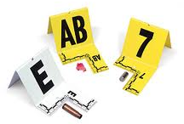
Dokumentimi i vendit të ngjarjes
Planet e skicuara
Fotografoni/incizoni tërë vendin e ngjarjes
  Fotografi specifike e pajisjeve për referencë
Detajoni të gjitha pajisjet - me statusin e energjisë
Lidhjet dhe portet me etiketa
Statusi i ekranit – nëse i ndezur (fotografo dhe incizo)
Të gjitha veprimet e ndërmarra duhet të dokumentohen
www.coe.int/cybercrime
Notes:
Dokumentimi i vendit të ngjarjes është proces i vazhdueshëm gjatë gjithë procedurës së Sekuestrimit. Është i një rëndësie thelbësore që të dokumentohet me saktësi vendndodhja dhe gjendja e kompjuterëve, pajisjeve të ruajtjes së të dhënave dhe pajisjeve të tjera elektronike dhe konvencionale. Kjo pjesë jep vetëm një përmbledhje të informacionit që do të dokumentohet.
Skena fizike
Prova elektronike
Personat
Detajet e të gjitha pajisjeve përkatëse të gjetura
Gjendja dhe vendndodhja e secilit sistem kompjuterik që përmban ose paraqet prova elektronike, përfshirë statusin e energjisë në kompjuter
Dokumentoni të gjitha lidhjet (me kabllo ose pa kabllo) në dhe nga sistemi kompjuterik ose pajisjet tjera
Etiketoni të gjitha portet dhe kabllot për të bërë të mundur mbledhjen e saktë në një kohë të mëvonshme
Etiketoni portet e papërdorura të lidhjes si "të papërdorura". Identifikoni stacionet e lidhjes së kompjuterit laptop në përpjekje për të identifikuar pajisje të tjera të memories.
Dokumentoni detajet e monitorit në kohën e ndërhyrjes.
Fotografoni pjesën e përparme të kompjuterit, si dhe ekranin e monitorit dhe komponentët tjerë
Bëni shënime për ato që shfaqen në ekranin e monitorit
Incizoni me video programet aktive ose krijoni dokumentacion më të gjerë të aktivitetit të ekranit të monitorit.
Dokumentoni komponentet elektronike përkatëse të ndërlidhura që nuk do të mblidhen

Slide 46

Njerëzit/intervistat
Kryer sipas legjislacionit/politikës kombëtare
Identifikoni njerëzit e pranishëm
  regjistroni detajet, orët e hyrjes, etj.
Mund të nevojitet –
  qëllimi i pajisjes, pronari, përdoruesi, emrat e përdoruesve, informacioni i llogarisë, dokumentacioni
  fjalëkalimet (pajisjet, serverët, enkriptimi)
  detaje në lidhje me memorien jashtë këtij vendi
www.coe.int/cybercrime
Notes:
Qëllimi i pajisjes/sistemit
Pronarët dhe/ose përdoruesit e pajisjeve/sistemeve të gjetura në vendin e ngjarjes, si dhe fjalëkalimet, emrat e përdoruesve dhe Ofruesi i Shërbimit të Internetit
Çdo fjalëkalim që kërkohet për të hyrë në sistem, program ose të dhëna.
Çdo skemë unike sigurie ose pajisje shkatërruese
Facebook, ose rrjete të tjera sociale në internet informacione të llogarisë së faqes në internet.
Ndonjë memorie jashtë lokacionit
Ndonjë dokumentacion që shpjegon harduerin ose softuerin e instaluar në sistem
Ndonjë informacion tjetër relevant

Slide 47
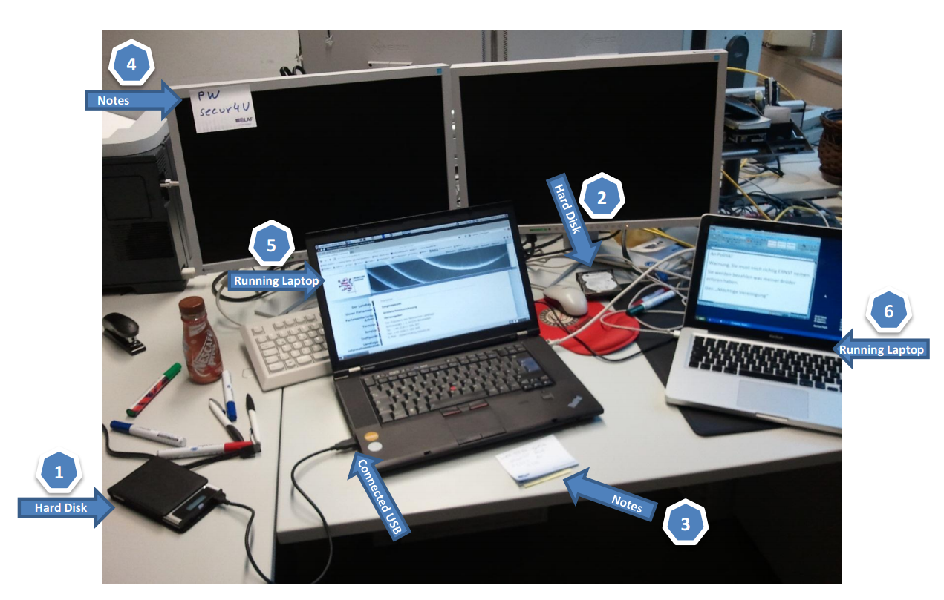
Shembujt e vendit të ngjarjes
www.coe.int/cybercrime
Notes:
Këto slajde janë thjesht shembuj vizualë të asaj që mund të gjendet. Trajneri mund të dëshirojë të vendosë slajdet në një mënyrë që përshkruesit të jenë të fshehur, për të lejuar që pjesëmarrësve t’u kërkohet të identifikojnë burimet e provave të mundshme nga fotografitë.

Slide 48
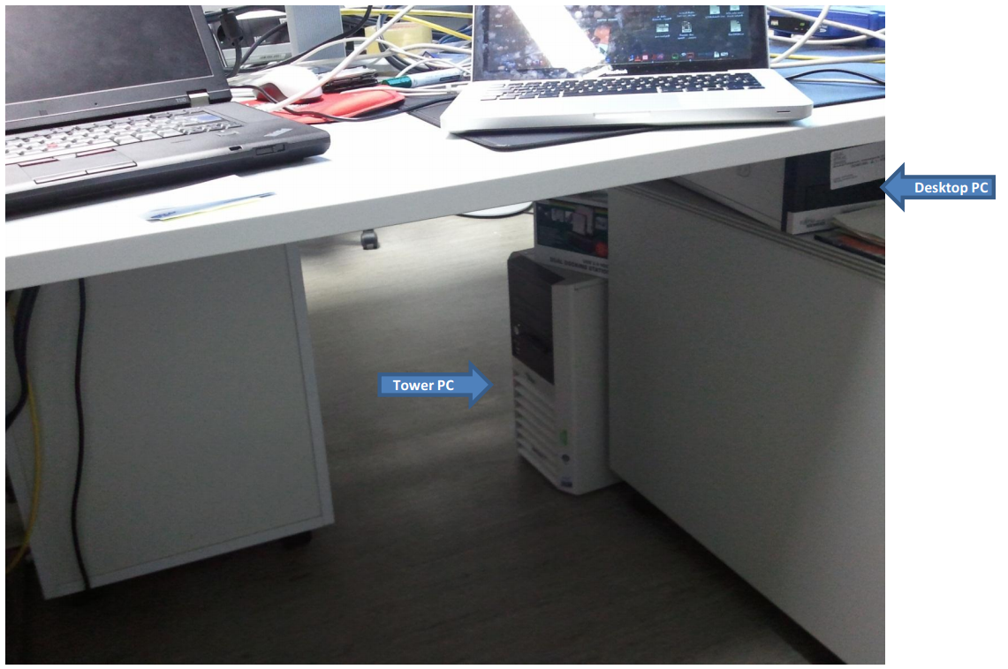
Shembujt e vendit të ngjarjes
www.coe.int/cybercrime
Notes:
Qëllimi i pajisjes/sistemit
Pronarët dhe/ose përdoruesit e pajisjeve/sistemeve të gjetura në vendin e ngjarjes, si dhe fjalëkalimet, emrat e përdoruesve dhe Ofruesi i Shërbimit të Internetit
Çdo fjalëkalim që kërkohet për të hyrë në sistem, program ose të dhëna.
Çdo skemë unike sigurie ose pajisje shkatërruese
Facebook, ose rrjete të tjera sociale në internet informacione të llogarisë së faqes në internet.
Ndonjë memorie jashtë lokacionit
Ndonjë dokumentacion që shpjegon harduerin ose softuerin e instaluar në sistem
Ndonjë informacion tjetër relevant

Slide 49
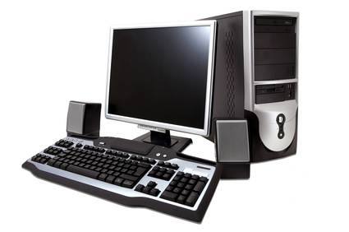
Trajtimi i pajisjeve
Rasti A – Kompjuteri është i fikur (OFF)
Mos e ndizni
  Siguroni, fotografoni, çmontoni
Nëse është pajisje portative, i hiqni edhe baterinë
Shanci më i mirë i përmbajtjes
me Parimin 1
www.coe.int/cybercrime
Notes:
Pasi të keni përcaktuar nëse kompjuteri është i ndezur ose i fikur, do të duhet të ndërmerrni një nga sa vijon:
Situata A: Ju keni përcaktuar që sistemi është i fikur; mos e ndizni!
• Hiqni kabllon e furnizimit me energji elektrike nga pajisjet e synuara (mos e fikni në prizën e murit) dhe regjistroni kohën e veprimit.
• Nëse keni të bëni me një pajisje portative, hiqni edhe paketën e baterisë. Hiqni çdo paketë shtesë të baterisë, nëse është e mundshme (disa pajisje portative kanë një bateri të dytë në lidhjen shumë qëllimëshe në vend të një floppy drive ose CD drive).
Nëse sistemi kompjuterik është i fikur, lëreni të fikur sepse procesi i startimit do të modifikojë të dhënat e kompjuterit dhe potencialisht do të shkatërrojë provat.

Slide 50
Trajtimi i pajisjeve
Rasti B – Kompjuteri është i ndezur (ON)
Mos e ndizni
  Siguroni, fotografoni, vlerësoni
Intervenimi specialistik
Konsideroni mbledhjen e të dhënave ‘Live Data’
Më pak shancë për përmbajtje
me Parimin 1
www.coe.int/cybercrime
Notes:
Situata B: Ju keni përcaktuar që sistemi është i ndezur; mos e fikni!
• Mundohuni të kontaktoni një specialist:
- Nëse një specialist është në dispozicion, ndiqni këshillat e tyre;
- Nëse asnjë specialist nuk është në dispozicion, vazhdoni me udhëzimin tjetër.
• Mos prekni tastierën ose pajisjet e tjera të hyrjes.
• Vazhdoni me hapat e përshkruar në 3.5.
Mbani mend: Heqja e kabllit të furnizimit me energji nga sistemi kompjuterik do të ndikojë në të gjitha programet që ekzekutojnë aktualisht dhe të gjitha të dhënat e ruajtura aktualisht në RAM të kompjuterit (përfshirë të dhënat përkatëse, të tilla si fjalëkalimet) do të humbasin. Kjo do të përfshinte çdo lidhje në internet, shtypje ose enkriptim.
Mbani mend: Kur një sistem është i ndezur, është e rëndësishme që i dyshuari të sigurohet dhe të jetë larg kutive të siguresave, ndërprerësve të energjisë si dhe pajisjeve të komunikimit celular. Ka pasur raste kur sistemet e ekzekutimit me enkriptim të plotë në disk janë fikur gjatë bastisjes vetëm sepse i dyshuari ishte në gjendje të arrinte kutinë e siguresave ose të dërgonte një sinjal te një adaptor i rrymës i kontrollueshëm nga distanca.

Slide 51
Trajtimi i pajisjeve
Rasti C – Nuk mund ta përcaktoni
Supozoni se është i fikur
Heqni furnizimin me energji elektrike
  Siguroni, fotografoni, çmontoni
Ka ca shancë për përmbajtje
me Parimin 1
www.coe.int/cybercrime
Notes:
Situata C: Ju nuk mund të përcaktoni nëse sistemi është i ndezur ose i fikur.
• Supozoni se është i fikur. Mos shtypni butonin e ndezjes.
• Hiqni kabllon e furnizimit me energji elektrike nga pajisjet e synuara (mos e fikni në prizën e murit) dhe regjistroni kohën e veprimit.
• Nëse keni të bëni me një pajisje portative, hiqni edhe paketën e baterisë. Hiqni çdo paketë shtesë të baterisë nëse është e mundshme (disa pajisje portative kanë një bateri të dytë në lidhjen shumë qëllimëshe në vend të një floppy drive ose CD drive).

Slide 52
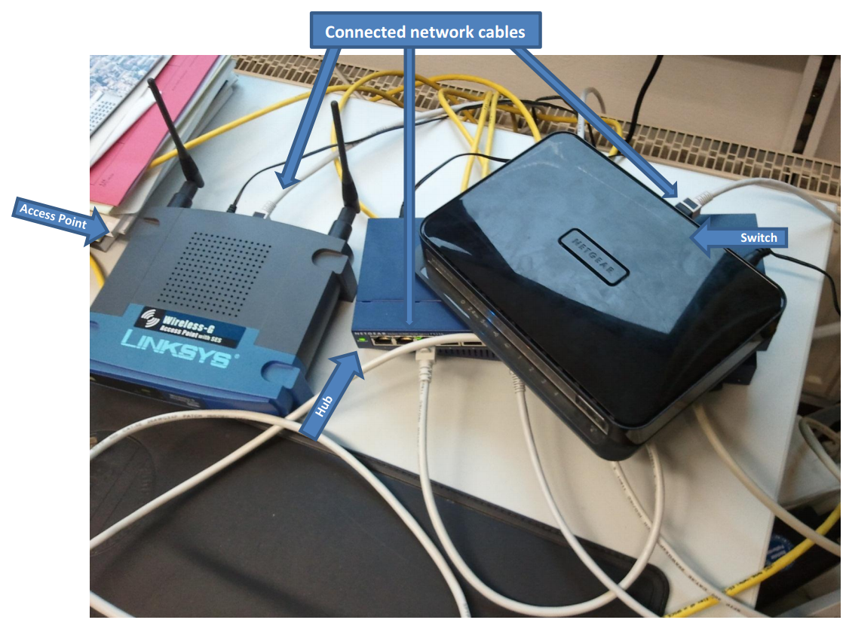
Rrjetet
Kontaktoni një specialist
  Kërkoni për më shumë kompjuterë
  Serveri qendror
  Kabllot
  Router
  Mund të jetë diku tjetër
www.coe.int/cybercrime
Notes:
Nëse hasni në një rrjet kompjuterik, kontaktoni një specialist të forenzikës në agjencinë tuaj ose një specialist të jashtëm të rekomanduar nga agjencia juaj për ndihmë.
Indikacionet për rrjetet:
sisteme të shumta kompjuterike
komponentët e rrjetit (router, hub, switch, etj)
network interface cards
kabllot e rrjetit
antenat e pajisjeve wifi
serverët
Etiketoni të gjitha kabllot dhe pajisjet dhe dokumentoni lidhjen

Slide 53
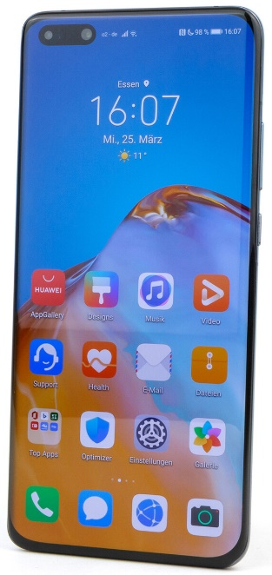
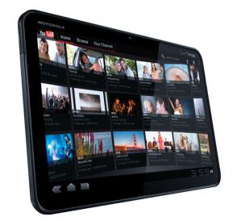
Telefonat mobil/telefonat e mençur/tabletët
Nëse ndezur (ON)
  Mos e fikni
  Dokumentoni ekranin
  Konsideroni përdorimin e qeses Faraday *
  E vini në flight mode *
  Konsideroni mbushjen
Nëse i fikur (OFF)
  Mos e ndizni
  Sekuestroni, dokumentoni & dërgoni
www.coe.int/cybercrime
Notes:
* Përshkrimi i slajdit tjetër
Telefoni është mjet dore që gjendet:
• Më vete (sikur celularët);
• Me një stacion bazë të largët (pa kabllo), ose
• Lidhur direkt me sistemin fiks.
Një telefon celular mund të ketë disa funksionalitete shtesë (për shembull aftësinë për të bërë fotografi digjitale). Telefonat celularë modernë shpesh kanë një sistem operativ (të tilla si iOS, Android, Windows Phone) që lejon përdoruesin të kryejë detyra që zakonisht lidhen me sistemet tradicionale kompjuterike duke përfshirë marrjen dhe dërgimin e emailave, shfletimin në internet, bisedat, lojërat, etj. Telefonat celularë me një funksionalitet kaq të zgjeruar quhen smartphone - telefona të mençur.
Një telefon mund të marrë energji nga bateria e brendshme, priza elektrike ose direkt nga sistemi telefonik. Komunikimi i dyanshëm vendoset nga një telefon në tjetrin duke përdorur linjat tokësore, transmetimin e radios, sistemet celulare ose një kombinim të sistemeve. Shumë telefona mund të ruajnë emrat, numrat e telefonit dhe informacionin e identifikimit të telefonuesit. Shumë telefona celularë munden
gjithashtu të ruajnë emrat, adresat, informacionin e kalendarit, detajet në lidhje me thirrjet hyrëse, marrin email, dërgojnë tekste, veprojnë si regjistrues zëri dhe mund të përdoren për të hyrë në internet (kështu që ato përmbajnë të dhëna të hyrjes në internet). Hyrja në shumë telefona celularë do të kërkojë PIN, fjalëkalime ose kode të tjera të hyrjes,
Pajisjet tabletë janë shumë të ngjashme me smartphone, por kanë ekran më të madh. Ata vijnë me sistemet e tyre operative të bazuara në versionet e sistemeve operative të telefonit celular. Ashtu si telefonat e mençur ata ofrojnë një larmi të pafund funksionesh dhe lejojnë përdoruesin të instalojë aplikacionet e tij ose të saj (apps).
Ju lutemi referojuni informacionit të mësipërm për informacionet e përgjithshme për sekuestrimin, paketimin, transportin dhe ruajtjen
Shikoni gjithashtu seksionin 3.4. të udhëzuesit të KiE-së
Trajneri duhet të sigurojë që ata të sigurojnë informacion të mjaftueshëm në lidhje me përdorimin dhe qëllimin e qeseve faraday. Audienca mund të jetë ose jo e njohur me përdorimin e tyre, prandaj është e rëndësishme që trajneri të përcaktojë nivelin e njohurive të audiencës. Nëse është në dispozicion, trajneri mund të dëshirojë të sjellë një qese faraday për të demonstruar qëllimin e tyre. Është gjithashtu e mundur të demonstrohet, duke përdorur fletë argjendi, se si sinjalet mund të bllokohen. Kjo është një mënyrë e dobishme për të shpjeguar potencialin për humbjen ose ndryshimin e provave. Raportet në Mbretërinë e Bashkuar zbuluan se brenda një periudhe kohore, disa pajisje të lëvizshme janë përdorur në distancë. Në një rast, një oficer policie në largësi fshiu provat nga një pajisje që ishte në kujdesin policor. Shihni lidhjet më poshtë për informacione të mëtejshme.
http://www.bbc.co.uk/news/technology-29464889
http://www.mirror.co.uk/news/uk-news/police-officer-remotely-wiped-evidence-7838193

Slide 54

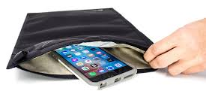
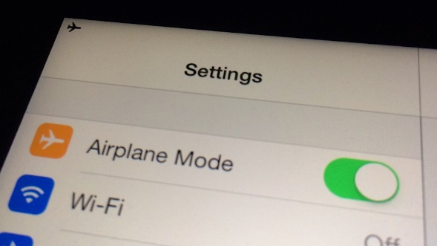
Telefonat mobil/telefonat e mençur/tabletët
Disa mendime
Qeset Faraday
Flight/airplane mode
  Mbajtja e një pajisje të ndezur mund të ndihmojë në mposhtjen e sigurinë
  Lidhja e rrjetit mund të lejojë ndryshime/fshirje në distancë
www.coe.int/cybercrime
Notes:
Kjo është një fushë e vështirë për t'u kapërcyer me një slajd - në mënyrë ideale ne do të fiknim pajisjen e cila nuk do të bënte asnjë ndryshim përveç fikjes.
Sidoqoftë, disa pajisje (sidomos iPhone) zbatojnë sigurinë që nëse pajisja është plotësisht e fikur, është dukshëm më e vështirë të ndizet pa kodin e ndezjes sesa të anashkalojë kodin kur është aktive. Pra, mbajtja e disa pajisjeve të ndezura është e dobishme.
Prandaj, ne duhet t'i izolojmë ato nga rrjeti – GSM, Wifi, BT & GPS. Farrady & flight mode janë mënyra për ta bërë këtë, të cilat përdoren zakonisht.
Qeset Faraday, emëruar sipas shpikësit Faraday të bllokut të kafazit, për sinjalet RF nga dërgimi dhe marrja në një pajisje elektronike siç është telefoni celular, çelësi i makinës ose laptopi.
Pajisjet si telefonat e mençur lidhen me rrjetet e telefonit përmes sinjaleve pa tel por gjithashtu kanë aftësi të tjera të lidhjes pa tel si Bluetooth ose rrjete wireless Wi-Fi të tilla si standardi 802.11b/g/n. Edhe me karakteristikat standarde të sigurisë në një pajisje të mençur, ato mund të jenë akoma të ndjeshme ndaj sulmeve nga një burim i jashtëm për të ndryshuar, fshirë apo edhe shtuar prova në telefon ose pajisje tjetër.
Qeset Faraday ashtu si kafazi Faraday është një njësi e mbyllur, e izoluar e cila parandalon dërgimin dhe marrjen e sinjaleve falë materialit nga i cili është bërë qesja. Kjo është e rëndësishme në rastet e pajisjeve të sekuestruara kur të dhënat që përmbahen në të përdoren si prova në gjykatë pasi qesja faraday do të sigurojë që kjo të mos ketë ndërhyrje.
Airplane mode deaktivizon funksionet e harduerit të të njëjtës pajisje. Ato përfshijnë:
Celular: Pajisja juaj do të ndalojë komunikimin me kullat celulare. Ju nuk do të jeni në gjendje të dërgoni ose merrni diçka që varet nga të dhënat celulare, nga thirrjet zanore te mesazhet SMS te të dhënat celulare.
Wi-Fi: Telefoni juaj do të ndalojë skanimin për rrjetet Wi-Fi në afërsi dhe përpjekjen për t'u lidhur me to. Nëse jeni lidhur tashmë me një rrjet Wi-Fi, do të shkëputeni.
Bluetooth: Airplane mode deaktivizon Bluetooth-in, një teknologji komunikimi pa tel që shumica e njerëzve e lidhin me kufje pa tela. Por Bluetooth mund të përdoret për shumë gjëra tjera, përfshirë tastierat dhe minjtë.
GPS: Airplane mode gjithashtu çaktivizon funksionet e marrjes GPS, por vetëm në disa pajisje. Kjo është paksa konfuze dhe jo konsistente. Në teori, GPS është ndryshe nga të gjitha teknologjitë e tjera këtu—një pajisje me GPS të ndezur është vetëm dëgjimi i sinjaleve që merr pajisja GPS, nuk transmeton ndonjë sinjal. Sidoqoftë, disa rregullore të avionëve nuk lejojnë përdorimin e funksioneve të marrjes GPS për çfarëdo arsye.

Slide 55
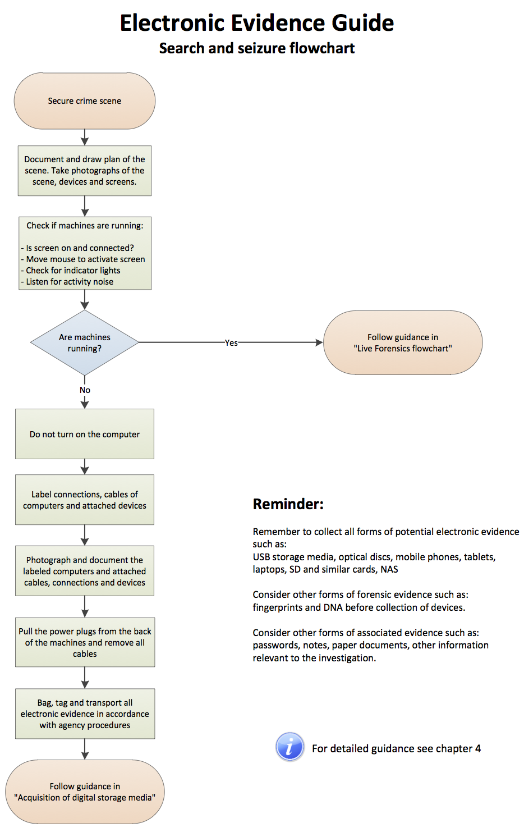
KiE Tabela e rrjedhës kontrolli/konfiskimi
www.coe.int/cybercrime
Notes:
Kjo është një fushë e vështirë për t'u kapërcyer me një slajd - në mënyrë ideale ne do të fiknim pajisjen e cila nuk do të bënte asnjë ndryshim përveç fikjes.
Sidoqoftë, disa pajisje (sidomos iPhone) zbatojnë sigurinë që nëse pajisja është plotësisht e fikur, është dukshëm më e vështirë të ndizet pa kodin e ndezjes sesa të anashkalojë kodin kur është aktive. Pra, mbajtja e disa pajisjeve të ndezura është e dobishme.
Prandaj, ne duhet t'i izolojmë ato nga rrjeti – GSM, Wifi, BT & GPS. Farrady & flight mode janë mënyra për ta bërë këtë, të cilat përdoren zakonisht.
Qeset Faraday, emëruar sipas shpikësit Faraday të bllokut të kafazit, për sinjalet RF nga dërgimi dhe marrja në një pajisje elektronike siç është telefoni celular, çelësi i makinës ose laptopi.
Pajisjet si telefonat e mençur lidhen me rrjetet e telefonit përmes sinjaleve pa tel por gjithashtu kanë aftësi të tjera të lidhjes pa tel si Bluetooth ose rrjete wireless Wi-Fi të tilla si standardi 802.11b/g/n. Edhe me karakteristikat standarde të sigurisë në një pajisje të mençur, ato mund të jenë akoma të ndjeshme ndaj sulmeve nga një burim i jashtëm për të ndryshuar, fshirë apo edhe shtuar prova në telefon ose pajisje tjetër.
Qeset Faraday ashtu si kafazi Faraday është një njësi e mbyllur, e izoluar e cila parandalon dërgimin dhe marrjen e sinjaleve falë materialit nga i cili është bërë qesja. Kjo është e rëndësishme në rastet e pajisjeve të sekuestruara kur të dhënat që përmbahen në të përdoren si prova në gjykatë pasi qesja faraday do të sigurojë që kjo të mos ketë ndërhyrje.
Airplane mode deaktivizon funksionet e harduerit të të njëjtës pajisje. Ato përfshijnë:
Celular: Pajisja juaj do të ndalojë komunikimin me kullat celulare. Ju nuk do të jeni në gjendje të dërgoni ose merrni diçka që varet nga të dhënat celulare, nga thirrjet zanore te mesazhet SMS te të dhënat celulare.
Wi-Fi: Telefoni juaj do të ndalojë skanimin për rrjetet Wi-Fi në afërsi dhe përpjekjen për t'u lidhur me to. Nëse jeni lidhur tashmë me një rrjet Wi-Fi, do të shkëputeni.
Bluetooth: Airplane mode deaktivizon Bluetooth-in, një teknologji komunikimi pa tel që shumica e njerëzve e lidhin me kufje pa tela. Por Bluetooth mund të përdoret për shumë gjëra tjera, përfshirë tastierat dhe minjtë.
GPS: Airplane mode gjithashtu çaktivizon funksionet e marrjes GPS, por vetëm në disa pajisje. Kjo është paksa konfuze dhe jo konsistente. Në teori, GPS është ndryshe nga të gjitha teknologjitë e tjera këtu—një pajisje me GPS të ndezur është vetëm dëgjimi i sinjaleve që merr pajisja GPS, nuk transmeton ndonjë sinjal. Sidoqoftë, disa rregullore të avionëve nuk lejojnë përdorimin e funksioneve të marrjes GPS për çfarëdo arsye.

Slide 56
Forenzika e të dhënave të gjalla (live data)
Përfshihet këtu për qëllime vetëdijesimi
Bëhet vetëm nga individë të trajnuar dhe të kualifikuar
Merret me të dhëna TË PAQËNDRUESHME nga një pajisje
  Para fikjes
  Informatat që do të humbnin (RAM, caches)
  Informacione që mund të përdoren shpejt për intervistë, etc
Shembuj - memorje të fshehta - cache (arp, dns), dokumente të pa ruajtura, procese ekzekutimi, fjalëkalime/çelësa enkriptimi, lidhje rrjeti, informacione sistemi, përdorues, memorie e lidhur, të dhëna si binare të ruajtura në RAM
www.coe.int/cybercrime
Notes:
Forenzika e të dhënave live është një proces teknik që duhet të ndërmerret vetëm nga individë të kualifikuar që kanë mjetet dhe pajisjet e duhura.
Ajo mbulohet në detaje të vogla në këtë kurs në mënyrë që gjyqtarët dhe prokurorët të jenë të vetëdijshëm për ekzistencën e saj dhe efektin e përdorimit të saj në prova
Forenzika e të dhënave live merret me situata kur është e nevojshme për të kapur të dhëna të paqëndrueshme nga pajisjet para se ato të fiken ose të shkëputen nga rrjetet ose furnizimet e energjisë.
Kërkon një nivel më të lartë të specializimit sesa procedura në kontrollin dhe sekuestrimin e kutive të vdekura (dead box) sepse mundësia e ndryshimit ose edhe e mbishkrimit të provave është shumë e lartë.
Të dhënat e paqëndrueshme janë të dhëna që ruhen në mënyrë digjitale në një mënyrë që probabiliteti është shumë i lartë që përmbajtja e tyre të fshihet, të mbishkruhet ose të ndryshohet në një kohë të shkurtër nga ndërveprimi njerëzor ose i automatizuar

Slide 57
Forenzika e të dhënave të gjalla (live data)
Dy lloje
Të dhënat e paqëndrueshme NË pajisje
  RAM, lidhjet në rrjet, cache, aktivizimi i proceseve, Regjistri
Të dhëna kalimtare (transient)
Të dhënat e qasshme në vendin e ngjarjes
  Vëllimet e enkriptuara të montuara
  Hapësira ruajtëse në distancë, siç është Cloud (bazuar në udhëzimet ligjore)
Këto do të shkaktojnë ndryshime sipas Parimit 1
& do t'i nënshtrohen shqyrtimit të shtuar
www.coe.int/cybercrime
Notes:
Përsëri qëllimi i këtij slajdi nuk është të hyjë në një seancë e cila do të kërkonte më shumë se një slajd për të shpjeguar - por për t'i dhënë një hyrje gjyqtarëve dhe prokurorëve
Qëllimi kryesor të kuptohet është se kjo mund të bëhet - por nuk duhet të bëhet nga ndokush i pa trajnuar. Bashkëveprimi me pajisjen do të thotë ndryshime në kundërshtim me Parimin 1
E para është e arsyeshme vetë-shpjeguese
E dyta merret me fusha më të vështira - përfshirë ato ku sistemet juridike do të dallojnë
Pajisjet e enkriptuara të montuara mund të kenë nevojë të shpjegohen - ku hapet enkriptimi (dekriptuar) për ta lejuar atë të lexohet & shihet. Mbyllja e saj do ta enkriptohej sërish dhe do të bëhej e paarritshme. Prandaj ballafaqimi me të ndërsa është e hapur është e preferuar
Ruajtja në distancë është më e vështirë - pasi të dhënat ekzistojnë në një vend tjetër ose ndoshta në një juridiksion tjetër - por ato janë të arritshme nga pajisja në atë kohë. Prandaj kapja e tyre është një potencial - që varet shumë nga statusi ligjor i atyre të dhënave
Trajneri nuk duhet të futet në diskutim për çështjet ligjore - vetëm potencialet e aftësisë për ta bërë atë

Slide 58
Forenzika e të dhënave të gjalla (live data)
Puna me live data (të dhëna të gjalla)
Nevojitet një specialist me trajnim specifik
Ushtrime praktike
Disa pajisje të validuara
Nëse askush nuk është në dispozicion për ta bërë këtë, tërheqja e prizës dhe humbja e mundësisë mund të ketë më shumë kuptim sesa manipulimi - dhe të bëhet kontaminimi i provave deri në atë pikë sa t’i bëjë ato të papërdorshme
www.coe.int/cybercrime
Notes:
Forenzika e të dhënave të gjalla (live data) nuk duhet të bëhet nga askush! Nevojitet dikush që është trajnuar në një nivel ku ata janë kompetentë dhe të sigurt për të punuar me të live data. Ato gjithashtu kërkojnë një sërë mjetesh të vlefshme të cilat dinë t'i përdorin për të nxjerrë informacionin e nevojshëm - dhe për të regjistruar atë që bëjnë.
Këto mjete mund të jenë softuer që ata marrin në vendin e krimit ose një laptop për të nxjerrë të dhëna nga një router. Ato gjithashtu do të kenë nevojë për media të fshira për të kapur informacionin.
Kur askush nuk është në dispozicion për ta bërë këtë me trajnim dhe pajisje, opsioni mbetet të mos bëjmë asgjë tjetër përveç tërheqjes së prizës nga pajisja dhe fikjes së saj - prandaj humbja e provave të mundshme por mbrojtja e atyre që tashmë ekzistojnë nga komprometimi.

Slide 59
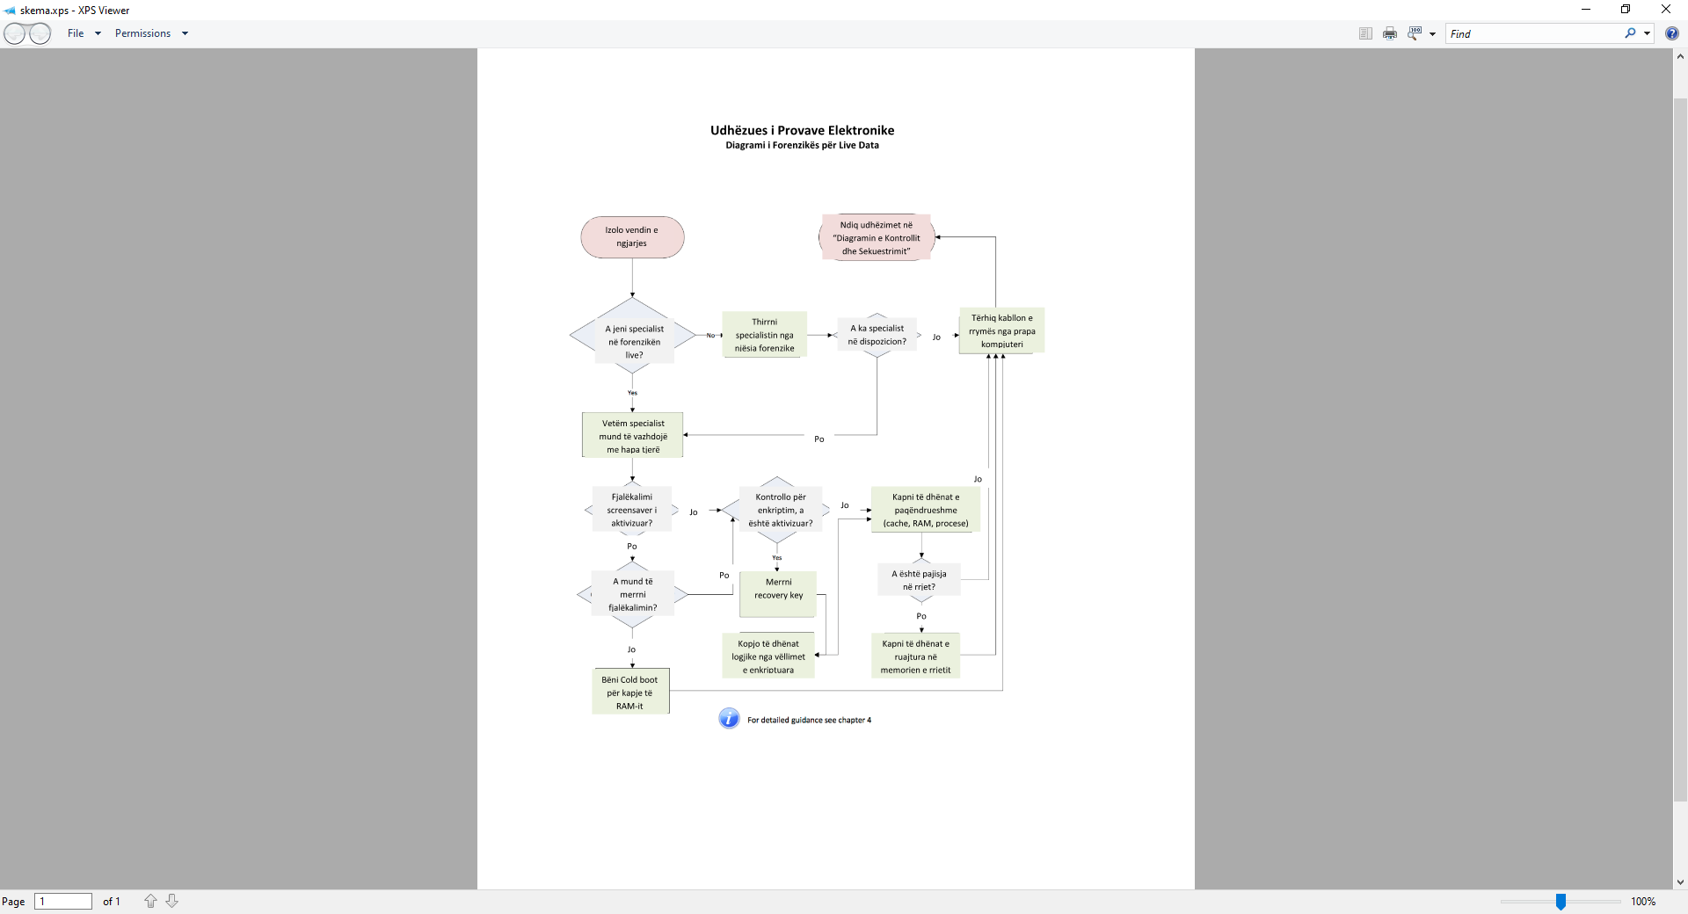
Tabela e rrjedhës së live data e KiE-së
www.coe.int/cybercrime
Notes:
Kjo është një fushë e vështirë për t'u kapërcyer me një slajd - në mënyrë ideale ne do të fiknim pajisjen e cila nuk do të bënte asnjë ndryshim përveç fikjes.
Sidoqoftë, disa pajisje (sidomos iPhone) zbatojnë sigurinë që nëse pajisja është plotësisht e fikur, është dukshëm më e vështirë të ndizet pa kodin e ndezjes sesa të anashkalojë kodin kur është aktive. Pra, mbajtja e disa pajisjeve të ndezura është e dobishme.
Prandaj, ne duhet t'i izolojmë ato nga rrjeti – GSM, Wifi, BT & GPS. Farrady & flight mode janë mënyra për ta bërë këtë, të cilat përdoren zakonisht.
Qeset Faraday, emëruar sipas shpikësit Faraday të bllokut të kafazit, për sinjalet RF nga dërgimi dhe marrja në një pajisje elektronike siç është telefoni celular, çelësi i makinës ose laptopi.
Pajisjet si telefonat e mençur lidhen me rrjetet e telefonit përmes sinjaleve pa tel por gjithashtu kanë aftësi të tjera të lidhjes pa tel si Bluetooth ose rrjete wireless Wi-Fi të tilla si standardi 802.11b/g/n. Edhe me karakteristikat standarde të sigurisë në një pajisje të mençur, ato mund të jenë akoma të ndjeshme ndaj sulmeve nga një burim i jashtëm për të ndryshuar, fshirë apo edhe shtuar prova në telefon ose pajisje tjetër.
Qeset Faraday ashtu si kafazi Faraday është një njësi e mbyllur, e izoluar e cila parandalon dërgimin dhe marrjen e sinjaleve falë materialit nga i cili është bërë qesja. Kjo është e rëndësishme në rastet e pajisjeve të sekuestruara kur të dhënat që përmbahen në të përdoren si prova në gjykatë pasi qesja faraday do të sigurojë që kjo të mos ketë ndërhyrje.
Airplane mode deaktivizon funksionet e harduerit të të njëjtës pajisje. Ato përfshijnë:
Celular: Pajisja juaj do të ndalojë komunikimin me kullat celulare. Ju nuk do të jeni në gjendje të dërgoni ose merrni diçka që varet nga të dhënat celulare, nga thirrjet zanore te mesazhet SMS te të dhënat celulare.
Wi-Fi: Telefoni juaj do të ndalojë skanimin për rrjetet Wi-Fi në afërsi dhe përpjekjen për t'u lidhur me to. Nëse jeni lidhur tashmë me një rrjet Wi-Fi, do të shkëputeni.
Bluetooth: Airplane mode deaktivizon Bluetooth-in, një teknologji komunikimi pa tel që shumica e njerëzve e lidhin me kufje pa tela. Por Bluetooth mund të përdoret për shumë gjëra tjera, përfshirë tastierat dhe minjtë.
GPS: Airplane mode gjithashtu çaktivizon funksionet e marrjes GPS, por vetëm në disa pajisje. Kjo është paksa konfuze dhe jo konsistente. Në teori, GPS është ndryshe nga të gjitha teknologjitë e tjera këtu—një pajisje me GPS të ndezur është vetëm dëgjimi i sinjaleve që merr pajisja GPS, nuk transmeton ndonjë sinjal. Sidoqoftë, disa rregullore të avionëve nuk lejojnë përdorimin e funksioneve të marrjes GPS për çfarëdo arsye.

Slide 60
Notes:
Para se të kalojmë to internet, duhet të vendosim pak perspektivë se çfarë është rrjeti dhe çfarë e krijon atë - të cilat janë të rëndësishme për të lejuar të kuptuarit se si funksionon interneti
Trajneri duhet ta hapë këtë sesion me një pyetje të hapur për pjesëmarrësit - duke kaluar pak kohë duke u përpjekur t'i bëjë ata të përshkruajnë atë që ata besojnë se është Krimi Kibernetik.
Mund të bëhet në forum të hapur - ose mund të bëhet në grupe më të vogla. Ideja është që të merrni një përkufizim prej laiku të asaj që është

Slide 61
Forenzika digjitale
Seksioni 5
Provat Digjitale dhe Elektronike
www.coe.int/cybercrime

Slide 62
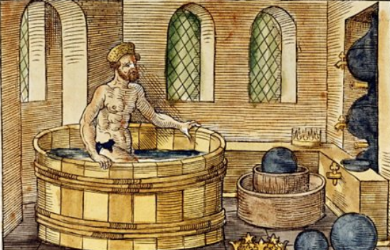
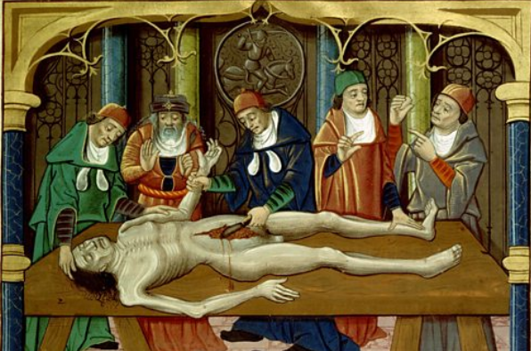
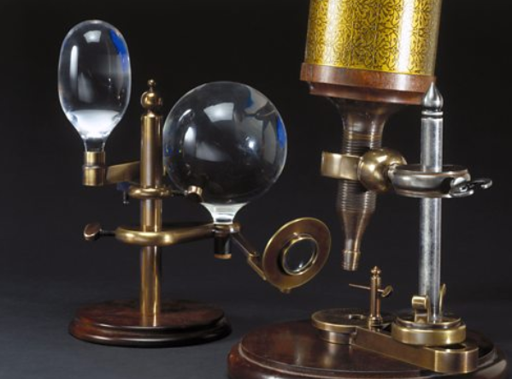
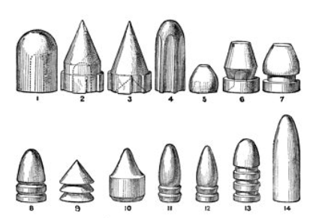
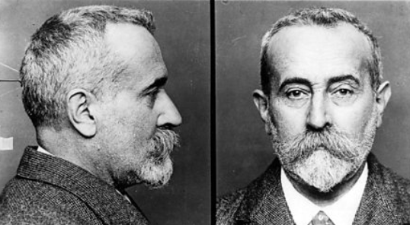
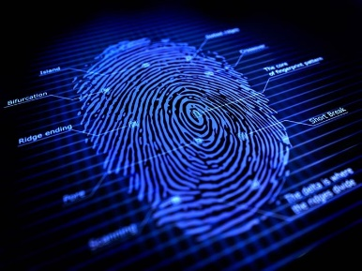
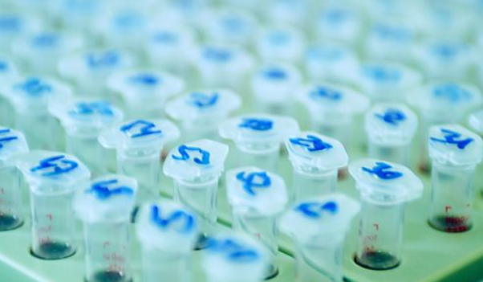
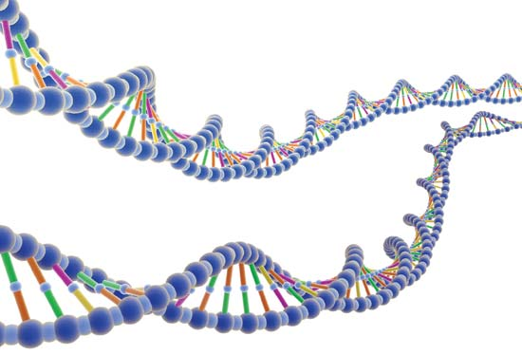

Shkencat forenzike/mjeko-ligjore
275 PES
Arkimedi
1302
Autopsia
1590
Mikroskopi
1835
Balistika
1888
Foto të vendit të ngjarjes
1892
Shenjat e gishtërinjve
1901
Gjaku
1984
DNA
1993
Forenzika digjitale
www.coe.int/cybercrime
Notes:
Forenzika nuk është e re - kemi pasur shumë disiplina të cilat bien në shkencat e forenzikës
Forenzika = teste shkencore ose teknika të përdorura në lidhje me zbulimin e krimit
Forenzika digjitale është një nga më të rejat - që vije në përdorim më të theksuar vetëm në fillim deri në mes të viteve 1990. Kishte kompjuterë para kësaj - por pak njerëz i përdornin ata për prova.
Kur filloi forenzika digjitale, si të gjitha shkencat tjera të forenzikës më parë, ato duhej të vendoseshin dhe rregullat dhe standardet u krijuan - kështu që ata do të siguronin prova të pranueshme që gjykatat do të pranonin

Slide 63







Analogji kundrejt Digjitale
www.coe.int/cybercrime
Notes:
Në botën reale ju keni skenën tuaj të krimit që duhet të sigurohet - edhe pse nuk jam i sigurt se çfarë ka bërë kolegu në këtë fotografi;)
Në botën e Forenzikës Digjitale mund të keni të njëjtën skenë krimi gjithashtu. Kështu që hetuesit duhet ta sigurojnë atë skenë në të njëjtën mënyrë sikurse të bënin në forenzikën tradicionale. Por në botën tonë të Forenzikës digjitale mund të kemi edhe një skenë të dytë krimi [kliko]. Një sistem kompjuterik mund të jetë përdorur për të kryer një krim. Kjo e bën atë një dëshmi të vlefshme për çështjen tonë. Por edhe nëse vetë kompjuteri nuk është përdorur për të kryer krimin, ai përsëri mund të ketë informacione të rëndësishme në lidhje me krimin, fazën e përgatitjes së krimit, lista dokumentare, marrëdhëniet e bisedës ndërmjet viktimës dhe të dyshuarit ose rrethana të tjera që kanë të bëjnë me krimin
Gjithmonë mbani dorezat kur siguroni një skenë krimi - ky parim i vjetër në mjekësinë ligjore tradicionale vlen edhe për Forenzikën digjitale. Në të njëjtën mënyrë që ju nuk do të donit shenjat tuaja të gishtërinjve dhe ADN-në në armën që është përdorur për një krim, ju nuk do të donit të linit vetë gjurmët tuaja në një provë digjitale siç është një hard disk
Kjo është kur bllokuesit e shkrimit hyjnë në funksion. Ekzistojnë lloje të ndryshme të bllokuesit të shkrimit. Disa prej tyre janë thjesht pjesë të vogla softuerësh që përpiqen të çaktivizojnë hyrjen e shkrimit në një disk (bllokues të shkrimit të softuerit). Dhe disa prej tyre janë pajisje harduerike që fizikisht çaktivizojnë sinjalin që është përgjegjës për dërgimin e komandave të shkrimit në një hard disk (bllokuesit e shkrimit të harduerit). Në këtë fotografi mund të shihni një bllokues të shkrimit të pajisjeve nga kompania Tableau. Ka të tjera nga kompani si Wiebetech ose MyKey Technologies. Të gjithë kanë të përbashkët që ka disa porte për të lidhur një hard disk burimi (provat) dhe disa porte të tjera për të lidhur bllokuesin e shkrimit me makinerinë forenzike të ekzaminuesit.
Në forenzikën tradicionale hetuesit e skenës së krimit mund të gjejnë dhe sigurojnë gjurmë këmbësh, fibra, ADN dhe gjurmë të tjera si prova që mund të çojnë tek i dyshuari. Gjurmë shumë të ngjashme mund të gjenden në burime digjitale gjithashtu: faqet e internetit, që i dyshuari ka vizituar, dokumentet që ai ka krijuar, fotografitë që ka hapur apo edhe gjurmët e një sulmuesi që hynë në një sistem. Ashtu si ADN-ja në forenzikën tradicionale, disa gjurmë digjitale gjithashtu nuk janë të dukshme për t'u parë dhe kanë nevojë për teknika të veçanta për të nxjerrë përmbajtjen dëshmuese prej tyre. [kliko] Fragmentet e fajlave në zona të papërcaktuara në disqe janë një shembull për këtë. Ndonjëherë ekzaminuesit forenzik duhet të thellohen në strukturat e diskut, sistemet e fajlave, hapësirat e dobëta dhe strukturat e të dhënave të pronarit për të gjetur provat që ju nevojiten për gjykimin tuaj.
Këtu është një shembull tjetër i ngjashmërive ndërmjet shkencave tradicionale të forenzikës dhe forenzikës digjitale. Kur hetuesit gjejnë gjurmët e gishtërinjve në mjetin që është përdorur në një krim, ata skanojnë bazën e të dhënave për të gjetur të njëjtën gjurmë gishtash. Nëse ata janë të suksesshëm në kërkimin e tyre ata patjetër mund të thonë se gjurma e gishtit në mjet i përket një personi specifik në bazën e të dhënave. Në forenzikën digjitale ekziston një mënyrë e ngjashme për të krahasuar dhe gjetur një fajl të caktuar dhe për të provuar se fajli që është kërkuar dhe fajli që është gjetur përputhen saktësisht. Ndoshta disa prej jush kanë dëgjuar për metoda të tilla. A ka dikush ndonjë ide?...
Ndoshta tani? Hashing është termi që po kërkoja. Në një analizë hash, eksperti forenzik llogarit shumat hash të një fajli ose një disku. MD5, SHA-1, SHA-256, etj. janë vetëm disa nga shembujt më të zakonshëm për algoritmet e hashit kriptografik. Pasi të jetë llogaritur kjo vlerë hash, e cila në thelb është një varg i gjatë numrash dhe shkronjash, është unike për përmbajtjen e këtij fajli. Asnjë fajl tjetër nuk do të ketë të njëjtën vlerë të hashit përveç nëse është e njëjta përmbajtje. Kjo është arsyeja pse ekzaminuesit mund të përdorin vlera hash për të kërkuar fajla të dukshëm dhe për të verifikuar nëse përmbajtja e një kopje forenzike e një hard disku është e njëjtë me ato të hard diskut origjinal.
Sa i përket probabilitetit: Sa e mundshme mendoni se është që dy persona të kenë të njëjtën gjurmë gishtash? … 1 në 64 miliardë! [kliko] Dhe sa e mundshme do të thoni se është për të fituar klasin më të lartë në lotarinë miliona eurosh? … 1 në 116 milionë! Tani që i dini këta numra të lartë, sa i lartë mendoni se është probabiliteti për dy fajla të kenë të njëjtën vlerë të hashit? … Me përdorimin e algoritmit MD5 probabiliteti i dy fajlave që kanë të njëjtën vlerë është [kliko] 1 në mbi 340 miliardë miliardë miliardë miliardë (2 në fuqinë e 128), ndërsa probabiliteti me SHA-1 është mbi një mijë miliardë miliardë miliardë miliardë miliardë (2 në fuqinë e 160). Sidoqoftë - vetëm për ta dëgjuar - studiuesit arritën të prodhojnë përplasje hash në kushte laboratorike.

Slide 64
Përkufizimi i forenzikës digjitale
Shkenca forenzike - studimi i ndonjë fushe pasi ka të bëjë me çështjet juridike
Provat forenzike - më konkretisht lidhur me provat që përmbushin standardet e rrepta të besueshmërisë dhe integritetit shkencor për pranueshmërinë në gjykatë
Forenzika digjitale - dega e shkencës forenzike në lidhje me marrjen, përpunimin, analizimin dhe raportimin e provave të ruajtura në sistemet kompjuterike, pajisjet digjitale dhe mjetet tjera të ruajtjes me qëllim të pranueshmërisë në gjykatë
www.coe.int/cybercrime

Slide 65

Përkufizimi i forenzikës digjitale
Forenzika Digjitale
Forenzika kompjuterike
Forenzika
mobile
Forenzika
E rrjetit
Forenzika
post mortem
Forenzika android
Forenzika
E rrjetit live
Forenzika iOS
Forenzika
E gjallë
Forenzika
E pakove të kapura
Telefon windows / symbian etj.
Forenzika
E aplikacioneve
Analiza malware
Tjera p.sh. Satnav.
Forenzika
E pajisjeve tjera: DVR, ruterë, konsolla lojrash, pajisje skimming, etj.
www.coe.int/cybercrime
Notes:
Ekzistojnë tri kategori kryesore të Forenzikës digjitale.
Forenzika kompjuterike është më e vjetra prej kategorive. Ndikon në kompjuterët personalë, serverat dhe mjetet e ruajtjes. Ekzistojnë katër nënkategori të Forenzikës kompjuterike. Ato janë
Forenzika Post Mortem, e cila ka të bëjë me mënyrën e marrjes, përpunimit, analizimit dhe raportimit të të dhënave të ruajtura në sistemet kompjuterike që nuk janë të ndezura. Kjo është kategoria më tradicionale e forenzikës.
Forenzika e Gjallë, e cila ka të bëjë me mënyrën e marrjes, përpunimit, analizimit dhe raportimit të të dhënave të ruajtura në sistemet kompjuterike që janë të ndezura. Krahasuar me Forenzikën Post Mortem është një nënkategori mjaft e re, por po bëhet gjithnjë e më e rëndësishme pasi shumë të dhëna në ditët e sotme ruhen përkohësisht, në distancë ose të enkriptuara.
Forenzika e aplikacioneve është nënkategoria që përqendrohet në analizimin e gjurmëve dhe artefakteve të mbetura, qofshin mijëra aplikacione të ndryshme.
Kategoria e fundit është forenzika që ka të bëjë me pajisje të tjera harduerike, të tilla si regjistrues digjitalë video, ruterë, konzolla lojërash, pajisje skimming dhe shumë më tepër. Shumë nga këto pajisje kanë sistemet e tyre të pronarit të fajlave dhe sistemet operative.
Tri kategoritë e para kanë nënkategori për sistemet e ndryshme operative, si Windows, Linux, Mac OS X
Forenzika e pajisjeve mobile është një kategori mjaft e re, por po bëhet mjaft e përdorur, pasi shumë të dhëna që mund të jenë interesante për një hetim mund të ruhen në pajisje mobile si smartphone dhe kompjuterë tablet. Nën-kategoritë pasqyrojnë sistemet e ndryshme operative. Më të njohurit për momentin janë Google Android dhe iOS nga Mac.
Kategoria e forenzikës së rrjetit merret me prova elektronike që transmetohen përmes një rrjeti, qoftë pa tel ose me tela, qoftë internet apo një rrjet lokal. Në forenzikën e rrjetit të gjallë (live), hetuesit po përballen me një situatë kur ata përgjojnë një lidhje rrjeti dhe duhet të analizojnë rrjedhat e të dhënave në fluturim. Ndërsa forenzika e paketave të kapura merret me analizimin e fajlave që përmbajnë trafik të regjistruar të rrjetit.

Slide 66
Hapat në forenzikën digjitale
Marrja
Përpunimi
Analizimi
Prezantimi
www.coe.int/cybercrime
Notes:
Shënim: Ky slajd është i animuar
Në një rast që përfshin Forenzikë digjitale, procedura standarde normalisht përbëhet nga katër hapa:
[kliko] Marrja: Provat digjitale duhet të merren. Kjo mund të ndodhë duke mbledhur të dhëna të paqëndrueshme në një skenar bastisje dhe sekuestrimi, duke marrë diskun e një të dyshuari nga një kompjuter i sekuestruar ose në ndonjë proces tjetër gjatë një rasti ku hetuesi ka nevojë të marrë të dhëna forenzike nga burime tjera. Hapi i marrjes është shumë i rëndësishëm pasi shumë gabime të pakthyeshme mund të bëhen në këtë hap të hershëm. Është e rëndësishme të mbani të paprekur zinxhirin e kujdestarisë, të dokumentoni të gjithë hapat dhe të verifikoni gjithçka që është marrë.
[kliko] Përpunimi: Hapi i përpunimit është i rëndësishëm sa herë që koha, efektiviteti ose vëllimet e mëdha të të dhënave janë problemi. Në këtë hap, ekzaminuesit mjeko-ligjorë mund t'u japin përparësi pajisjeve ose të dhënave të caktuara, ata mund të aplikojnë filtra inteligjentë, specifikë të çështjeve (Data Mining) ose thjesht mund të përpunojnë imazhin në një mënyrë që një hetues normal mund të bëjë analizën (p.sh. duke rikthyer fajlat e fshirë, montimin e kontejnerëve, thyerjen e enkriptimit, analizimin e të dhënave të aplikacioneve si historia e internetit, regjistrat e bisedave, etj).
[kliko] Analiza: Në analizë, ekzaminuesi në të vërtetë kërkon prova digjitale në imazhe. Ky hap mund të marrë shumë kohë dhe mund të kërkojë shumë njohuri të ekspertëve për të interpretuar gjurmët dhe artefaktet.
[kliko] Prezantimi: Pasi të gjitha provat të jenë gjetur në hapin e analizës, ekzaminuesi duhet të krijojë një raport për gjykim. Detyra e tij është të ilustrojë dhe të përkthejë kontekste të ndërlikuara teknike tek ju si gjyqtarë dhe prokurorë në një mënyrë që të mund të kuptoni lehtësisht se çfarë provash janë gjetur, ku janë gjetur, si janë gjetur dhe si mund të kishin arritur atje.

Slide 67

Marrja
Imazhimi
  krijimi i kopjes bit-për-bit i të dhënave
  Formatet e njohura (dd & E01)
  Përdorimi i teknologjisë së bllokimit të shkrimit
Hashing
  krijon ‘gjurmë gishtash digjitale’ të të dhënave
  duke përdorur algoritmin matematik (MD5 & SHA1)
  Përdoret për verifikim
  Dhe për identifikim (fajlat e njohur dhe të shquar)
www.coe.int/cybercrime
Notes:
Ky slajd përshkruan procesin e marrjes
Trajneri duhet të artikulojë se shumica e marrjeve forenzike do të bëhet duke përdorur një mjet të imazhimit - duke krijuar një kopje pak nga pak të të dhënave. Potenciali këtu për të bërë një marrje të një pajisjeje USB me kapacitet të ulët për të ilustruar imazhimin dhe hashing
Shpjegimi i asaj se çfarë janë E01 dhe DD - formate të ndryshme të imazhimit, që të dyve u besohet brenda forenzikës digjitale
Bllokimi i shkrimit duhet të shpjegohet - vendosja e një pajisjeje harduerike (ose softueri) ndërmjet pajisjes së dyshuar dhe njësisë së synuar të marrjes - që do të thotë se ndryshimet nuk mund të bëhen në origjinal dhe duke respektuar Parimin 1
Hashing është një temë që mund të marrë një orë për të diskutuar dhe shpjeguar plotësisht - por mjaft e thjeshtë për të thënë që mjetet e imazhimeve duhet të krijojnë imazhin, por edhe të verifikojnë përmbajtjen - e cila më pas mund të verifikohet si identike me origjinalin
Analogjia e thjeshtë është ‘gjurma digjitale e gishtit’ - por teknikisht i saktë është përdorimi i fjalës ‘algoritmi matematik’.
Përdoren në përgjithësi dy algoritme – MD5 (128bit – 32 hex karaktere) & SHA1 (160 bit – 40 hex karaktere).
Trajneri mund të duhet të shpjegojë hex - e cila përsëri është njohuri themelore për të cilën duhet të ketë një vetëdije
se hashing i përdorur për të verifikuar të dhënat është marrë në mënyrë korrekte - dhe më pas nuk është ndryshuar.
Përdoret gjithashtu për identifikimin e fajlave - për fajlat e njohur për t'i eleminuar ato dhe fajlat e dukshëm për t'i gjetur ato

Slide 68





Përpunimi
Procesi i një suite të softuerit forenzik kalon për të marrë të dhënat e imazhit - duke i bërë ato të kuptueshme
  Sisteme operative, sisteme fajlash dhe formate fajlash identifikohen
  Nxjerren të dhëna nga sistemi
  mund të kthejë fajlat live dhe të fshirë nga imazhet
  është i kërkueshëm
www.coe.int/cybercrime
Notes:
Përpunimi mund të zgjasë me orë në varësi të kompleksitetit të të dhënave - dhe asaj që kërkohet prej tyre.
Programet aktuale të zakonshme forenzike janë Encase, Access Data’s Forensic Toolkit, Nuix, X-Ways Forensics & Magnet Forensics
Thelbi është që mjeti forenzik të marrë të dhënat e papërpunuara që është një imazh dhe të zbulojë se si dukej në pajisjen origjinale - d.m.th. cili sistem operativ ishte duke ekzekutuar, cilin fajl po përdorte - dhe pastaj fillon të analizojë fajlat.
Ndërsa merret me të dhëna në nivelin e diskut, ai mund të interpretojë jo vetëm të dhëna live (të dhëna të gjalla), por edhe të dhëna të fshira - dhe një përpunim përfundon, softueri forenzik krijon indekse të vargjeve të karaktereve të cilat më pas mund të kërkohen

Slide 69
Analizimi
Softueri forenzik pastaj lejon që analisti të analizojë se çfarë ka përpunuar
  Duke lejuar kërkim specifik për llojet e fajlave, përmbajtjen e fajlit, meta të dhënat (metadata), artefaktet
  Softueri lejon që analisti të grupojë së bashku gjëra me interes dhe më pas të krijojë raporte të cilat mund të shikohen nga oficerët e rasteve
Analiza e të dhënave dhe grupeve të fajlave mund të marrë një kohë të konsiderueshme në varësi të sasisë së të dhënave dhe asaj që kërkohet
www.coe.int/cybercrime
Notes:
Analiza mund të zgjasë me ditë në varësi të rastit dhe asaj që kërkohet
Një sistem i zakonshëm kompjuterik ka ndoshta 200,000 fajla - dhe diçka që ka një aktivitet të gjerë në internet mund të kalojë lehtësisht 1 milion fajla - të cilat duhet të merren parasysh

Slide 70

Prezantimi
Pavarësisht nga puna e bërë për të arritur në fazën e analizës, produkti përfundimtar duhet të paraqitet
  në një mënyrë që është e kuptueshme
  e besueshme
  dhe mund të gjurmohet dhe të referohet në të gjitha fazat në fajlin origjinal të imazhit
Kërkon që analisti të paraqesë të dhëna teknike në një mënyrë jo-teknike - kështu që të mund të kuptohet
www.coe.int/cybercrime
Notes:
Prodhimi i një raporti të plotë, i cili përfshin në mesin e çështjeve të tjera hapat e hetimit dhe metodat e përdorura për marrjen e provave.
Ekspertët e forenzikës mund të jenë dëshmitarë ekspertë që ndihmojnë personat e përfshirë në procedurat gjyqësore për të kuptuar proceset se si janë krijuar provat, procedurat e përdorura për mbledhjen e provave dhe vlerësimin e provave.

Slide 71




Provat digjitale
Ka shumë raste të drejtpërdrejta:
Sekuestrimi, marrja, përpunimi, analiza & pastaj prezantimi i …..
www.coe.int/cybercrime

Slide 72
Gjurmët digjitale
Gjurmët e shmangshme | Gjurmët e pashmangshme
Thumbcache Listat më të reja të përdorura Logfiles Browser Histories (Historia e shfletuesit) Browser Caches Programet e përdorura më së shumti Nga të dhënat Pagefile.sys Hiberfil.sys Volume Shadow Copies (Kopjet e hijes së vëllimit) ... | Slack space Unallocated Disk Space (Hapësira e diskut e paalokuar) MFT Entries RAM disa gjurmë aplikacionesh
www.coe.int/cybercrime
Notes:
Ka dy lloje të gjurmëve digjitale:
Gjurmët e shmangshme: Këto janë gjurmë që ruhen nga sistemi operativ dhe aplikacionet në mënyrë të paracaktuar, por mund të konfigurohen që të mos ruhen. Merrni shfletuesin tuaj të internetit si shembull. Shkruani URL-në e uebfaqes suaj të preferuar. Pastaj një ditë më vonë ju doni të vizitoni përsëri këtë faqe në internet dhe të filloni të shtypni përsëri URL kur papritmas shfletuesi juaj plotëson automatikisht URL-në. Pra, duhet të ketë një vend të hard diskut tuaj ku ruhet saktësisht ai informacion. Një shembull tjetër janë menyja juaj e fillimit dhe programet tuaja Office; ato kujtojnë se cilët fajla keni hapur kohët e fundit. Ka shumë prej atyre informacioneve të ruajtura në hard diskun tuaj. Disa prej tyre përmenden në këtë slajd. Sidoqoftë ju mund të futeni në konfigurimin e sistemit tuaj dhe të programit dhe ta ndryshoni atë sjellje. Kështu që ju mund të shmangni ato gjurmë.
Gjurmët e pashmangshme: Në kontrast me gjurmët e shmangshme, ato të pashmangshmet nuk mund të konfigurohen për t’i ndaluar. Pra, probabiliteti për të gjetur të dhëna dëshmuese të ruajtura në mënyrë jo të qëllimshme në këto zona është mjaft i lartë edhe nëse i dyshuari përpiqet të pastrojë gjurmët e tij. Unë do t'ju shpjegoj termin Hapësira Slack dhe e Paalokuar për disa momente, por fatkeqësisht ne nuk mund të shkojmë në detaje të mëtejshme në këtë fazë.
Le të shohim sesi Forenzika digjitale mund t'ju ndihmojë me ato gjurmë.

Slide 73

Gjurmët digjitale
www.coe.int/cybercrime
Notes:
Ka dy lloje të gjurmëve digjitale:
Gjurmët e shmangshme: Këto janë gjurmë që ruhen nga sistemi operativ dhe aplikacionet në mënyrë të paracaktuar, por mund të konfigurohen që të mos ruhen. Merrni shfletuesin tuaj të internetit si shembull. Shkruani URL-në e uebfaqes suaj të preferuar. Pastaj një ditë më vonë ju doni të vizitoni përsëri këtë faqe në internet dhe të filloni të shtypni përsëri URL kur papritmas shfletuesi juaj plotëson automatikisht URL-në. Pra, duhet të ketë një vend të hard diskut tuaj ku ruhet saktësisht ai informacion. Një shembull tjetër janë menyja juaj e fillimit dhe programet tuaja Office; ato kujtojnë se cilët fajla keni hapur kohët e fundit. Ka shumë prej atyre informacioneve të ruajtura në hard diskun tuaj. Disa prej tyre përmenden në këtë slajd. Sidoqoftë ju mund të futeni në konfigurimin e sistemit tuaj dhe të programit dhe ta ndryshoni atë sjellje. Kështu që ju mund të shmangni ato gjurmë.
Gjurmët e pashmangshme: Në kontrast me gjurmët e shmangshme, ato të pashmangshmet nuk mund të konfigurohen për t’i ndaluar. Pra, probabiliteti për të gjetur të dhëna dëshmuese të ruajtura në mënyrë jo të qëllimshme në këto zona është mjaft i lartë edhe nëse i dyshuari përpiqet të pastrojë gjurmët e tij. Unë do t'ju shpjegoj termin Hapësira Slack dhe e Paalokuar për disa momente, por fatkeqësisht ne nuk mund të shkojmë në detaje të mëtejshme në këtë fazë.
Le të shohim sesi Forenzika digjitale mund t'ju ndihmojë me ato gjurmë.

Slide 74


Gjurmët digjitale
Të dhënat specifike të përdoruesit
Programet e përdorura, faqet e internetit të vizituara, kërkimet e kryera, fajlat e hapur/ruajtur
Exif data
Kur dhe ku është bërë një fotografi me modelin e kamerës, numrin serik
www.coe.int/cybercrime
Notes:
Këtu janë disa shembuj tjerë se çfarë lloj të dhënash mund t'ju sigurojë një ekzaminim i forenzikës digjitale:
Të dhënat specifike të përdoruesit
Programet e përdorura, faqet e internetit të vizituara, kërkimet e kryera, fajlat e hapur/ruajtur
Exif data
Kur dhe ku është bërë një fotografi me modelin e kamerës, numrin serik

Slide 75


Gjurmët digjitale
Application data (të dhënat e aplikacionit)
Klientët e e-mailit, historia e bisedave, bazat e të dhënave, konfigurimet, analiza e malware
Fragmentet
Fragment i figurave dëshmuese, dokumenteve, historive, regjistrave, …
www.coe.int/cybercrime
Notes:
Këtu janë disa shembuj tjerë se çfarë lloj të dhënash mund t'ju sigurojë një ekzaminim i forenzikës digjitale:
Të dhënat specifike të përdoruesit
Programet e përdorura, faqet e internetit të vizituara, kërkimet e kryera, fajlat e hapur/ruajtur
Exif data
Kur dhe ku është bërë një fotografi me modelin e kamerës, numrin serik

Slide 76


Gjurmët digjitale
Dokumentet dëshmuese
deklarata të llogarisë, letra shantazhi, fotografi të jashtëligjshme, kontakte, regjistrime, projeksione të vjedhura,…
Inaccessible Data (të dhënat e paqasshme)
fajla të fshehur, fajla të enkriptuar, të dhëna të fshira,
fajla të steganizuar, hapësirë për ruajtjen e rrjetit/cloud
www.coe.int/cybercrime
Notes:
Këtu janë disa shembuj tjerë se çfarë lloj të dhënash mund t'ju sigurojë një ekzaminim i forenzikës digjitale:
Të dhënat specifike të përdoruesit
Programet e përdorura, faqet e internetit të vizituara, kërkimet e kryera, fajlat e hapur/ruajtur
Exif data
Kur dhe ku është bërë një fotografi me modelin e kamerës, numrin serik

Slide 77
Notes:
Para se të kalojmë to internet, duhet të vendosim pak perspektivë se çfarë është rrjeti dhe çfarë e krijon atë - të cilat janë të rëndësishme për të lejuar të kuptuarit se si funksionon interneti
Trajneri duhet ta hapë këtë sesion me një pyetje të hapur për pjesëmarrësit - duke kaluar pak kohë duke u përpjekur t'i bëjë ata të përshkruajnë atë që ata besojnë se është Krimi Kibernetik.
Mund të bëhet në forum të hapur - ose mund të bëhet në grupe më të vogla. Ideja është që të merrni një përkufizim prej laiku të asaj që është

Slide 78
Objektivat e seancës
Pas kësaj seance, pjesëmarrësit duhet të jenë në gjendje të:
Diskutojnë për lloje të ndryshme të provave elektronike
Përmbledhin pikat kyçe nga Udhëzuesi i Provave Elektronike të KiE-së veçanërisht parimet e konfiskimit dhe trajtimit
Identifikojnë sfidat e ndryshme të forenzikës 'dead box' & 'live data' si dhe 'cloud based data'
Diskutojnë pranueshmërinë e provave elektronike
Krahasojnë 'forenzikën digjitale' me forenzikën tradicionale
Identifikojnë katër faza kryesore të një ekzaminimi mjeko-ligjor digjital
www.coe.int/cybercrime

Slide 79

Trajnim hyrës gjyqësor për krimin kibernetik dhe provat elektronike
Faleminderit
Xxxxx XXXXXXXX
Këshilli i Evropës
email
DD Muaji VVVV
www.coe.int/cybercrime - -

